Slide 1

SAR-ADC（SKY130）
ISHI会
https://ishi-kai.org/
Mail: info@ishi-kai.org

Slide 2
今回のターゲットスペック
シャトル
TinyTapeoutのSky130のアナログ回路
SAR-ADCスペック
ビット数：6bit
クロック：1.2MHz
リファレンス電圧：1.8V～5.0V（可変）

Slide 3
もくじ： CDAC編
CDAC
BGR
トランスミッションゲート

Slide 4
もくじ： ロジック編
制御器
ビルド環境構築
spiceファイル

Slide 5
もくじ： 比較器編
ラッチ回路
比較器（コンパレータ）
クロックドコンパレータ（デジタル）
Rail-to-Railクロックドコンパレータ
OPAMP型コンパレータ（アナログ）

Slide 6
もくじ： シミュレーション編
シミュレーションモデル
コーナーモデルシミュレーション
モンテカルロシミュレーション
SAR-ADCのシミュレーション
オフセットとノイズ
スルーレート
ばらつき
全統合シミュレーション
AI
シミュレーション
回路図
レイアウト

Slide 7
スペック編

Slide 8
CDAC編

Slide 9
CDAC （Capacitive Digital-to-Analog Converter）
宮原氏の資料ベースに解説します
https://openit.kek.jp/training/2020/daq/text/analog-digital-miyahara-200729-v1.pdf

Slide 10
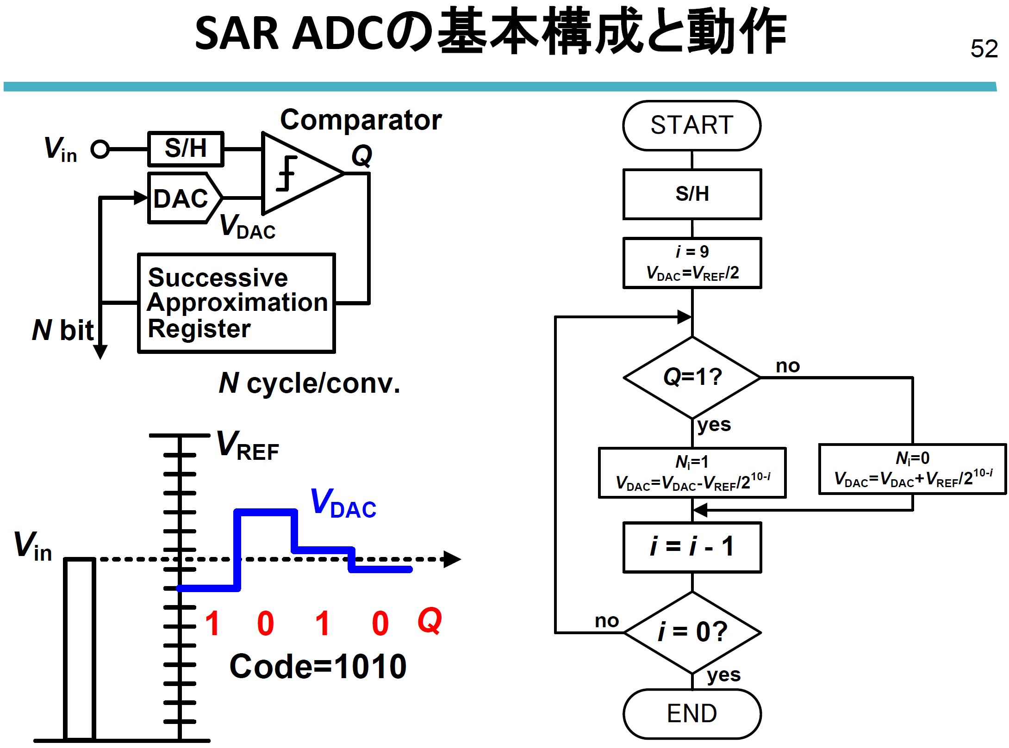
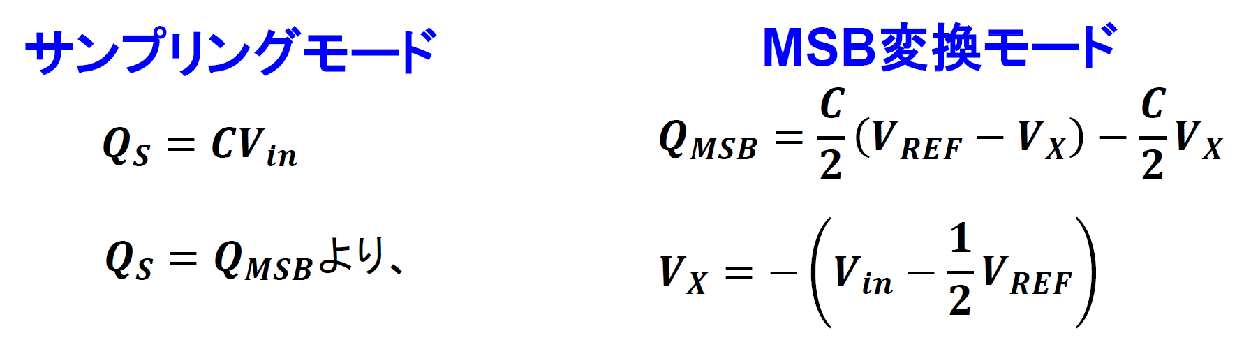
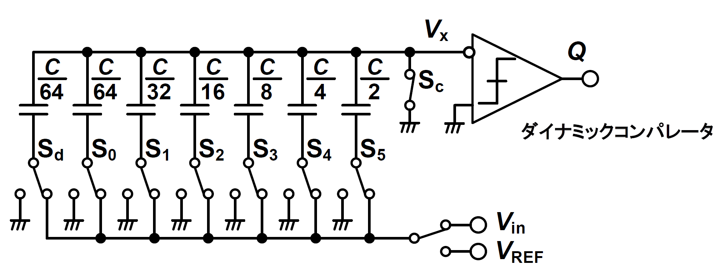
CDACとは？
バイナリ重み付け（2倍）された容量アレイと、それらを「基準電圧（Vref）」「GND」「入力電圧（Vin）」の
いずれかに接続するスイッチ群で構成されます。

Slide 11
簡単な 動作手順
サンプリング・フェーズ
すべての容量を入力電圧 Vin に接続し、電荷を蓄えます。
ホールド（保持）・フェーズ
入力スイッチを切り離し、電荷を閉じ込めます。このとき、容量アレイの下部プレートの接続を変更することで、上部プレートの電位が変化します。
比較・逐次変換フェーズ
SARロジックがMSB（最上位ビット）から順にスイッチを操作します。特定の容量を Vref に接続すると、容量分圧によって比較器への入力電圧が上昇/下降します。比較器の結果を見て、そのビットを「1（接続維持）」にするか「0（GNDに戻す）」にするかを決定します。

Slide 12
１，サンプリングフェーズ
Vx側のスイッチ Sc をGNDに落とし、ボトムプレート側のスイッチ（S5〜Sd）をすべて入力 Vin に接続する
アレイ全体（合計容量 C）にQs = C・Vin の電荷が充電（サンプリング）される
青い領域

Slide 13
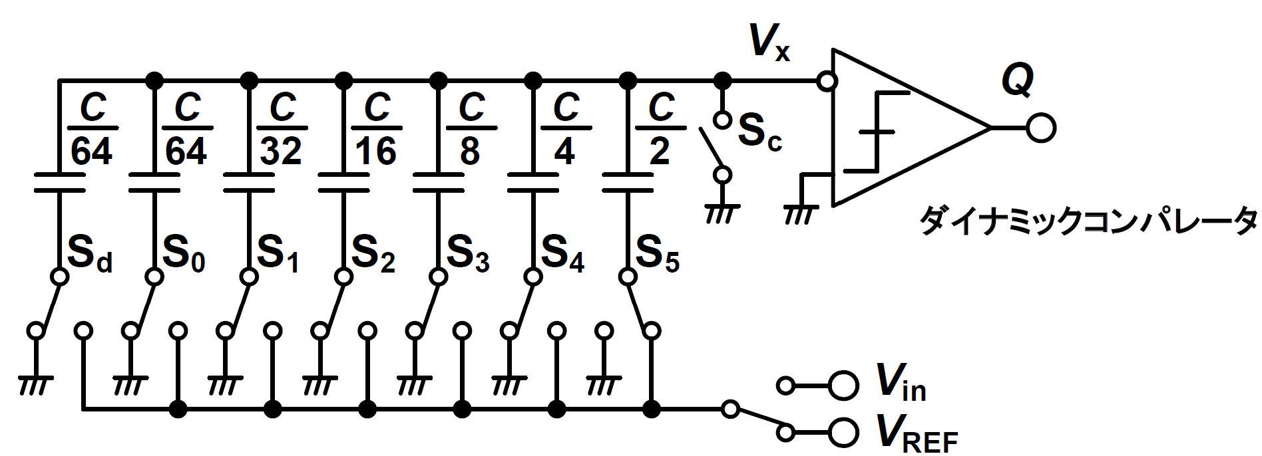

２，MSBの判定準備（テスト電圧の印加）
Sc を開いてVxノードをフローティング（ハイインピーダンス）にする
すべてのボトムプレートを一旦GNDに落とす
これにより Vx は –Vin(ーに注意)にレベルシフトする（ホールド状態）
MSBに対応する最大のキャパシタ（C/2）のスイッチ S5 だけを Vref に接続する
フローチャートの Vdac = Vref / 2 をセットする動作相当
Vx = -(Vin - 1/2 Vref) になる

Slide 14
３，コンパレータによる比較判定
コンパレータが「Vin」と「Vdac」という2つの正の電圧を比較する
前段のステップで既に引き算（Vin - 1/2 Vref）は実行済み
Vx < 0V（GND）の場合 ＝ Vin > 1/2 Vref
コンパレータ出力 Q は「1（Yes）」
Vx > 0V（GND）の場合 ＝ Vin < 1/2 Vref
コンパレータ出力 Q は「0（No）」

Slide 15

４，保持と次のビットへの移行
判定が終わると、SARロジック（レジスタ）がその結果を記憶し、スイッチの状態を以下のように制御します。
Yes (Q=1) の場合
MSBのスイッチ S5 は V_REF に繋いだまま（固定）にする。（これが Ni = 1 の状態）
No (Q=0) の場合:
MSBのスイッチ S5 を GND に接続する。（これが Ni = 0 の状態）
i = i - 1 に進み、次のビット（S4: 容量 C/4）のスイッチをVref に接続する
Vx の電位は、直前の結果に応じて「1 /2 Vref + 1/4 Vref」または「0 + 1/4 Vref」をテストする状態へ遷移する

Slide 16
４ー１，保持と次のビットへの移行
例：Vx: S5>GND, S4>GNDだった場合
次のビット（S3: 容量 C/8）のスイッチをVref に接続する
Vx の電位は
「1 /2 Vref + 1/4 Vref + 1/8 Vref 」
MSB
111xxx

Slide 17
４ー２，保持と次のビットへの移行
例：Vx: S5>GND, S4<GNDだった場合
次のビット（S3: 容量 C/8）のスイッチをVref に接続する
Vx の電位は
「1 /2 Vref + 0 + 1/8 Vref 」
MSB
101xxx

Slide 18
５，変換終了までループ
上記 2〜4 の操作を、次に大きいキャパシタ（S4→S3→S2→S1→S0）へと順番に繰り返す
グラフの青い線（Vdac）が示しているように、バイナリサーチによって Vx が最終的に 0V に限りなく近づくように（つまり内部の等価DAC電圧が Vin に追従するように）スイッチがパタパタと切り替わっていくことになる
全ビットの判定が終わったときに Vref 側に残っているスイッチの配列が、そのままデジタル出力コードとなる
下記の例の場合
101010

Slide 19
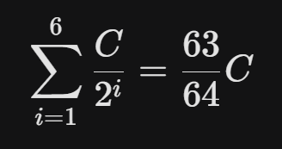
６，Sdはダミー
全容量を「きれいに 2のn乗」にするための役割バイナリ重み付けのキャパシタアレイ（C/2, C/4, ・・・, C/64）をすべて足し合わせると、右図のようになる
Sdの容量（C/64）を足すことで、全容量 C がちょうど 1.0C（すなわち、64 x 最小容量のC＝C/64）となる

Slide 20
設計方針
下記の与えられた条件内で最大容量とする
MIM,MOMの選択
ばらつきを減らすか、容量を優先するかで適切な方を選択すること
動作クロック
容量が増えると時定数が増加するためクロックが遅くなる
面積
容量が増えると面積が大きくなる
消費電力
容量が増えると電荷が増えるため消費電力が増える

Slide 21
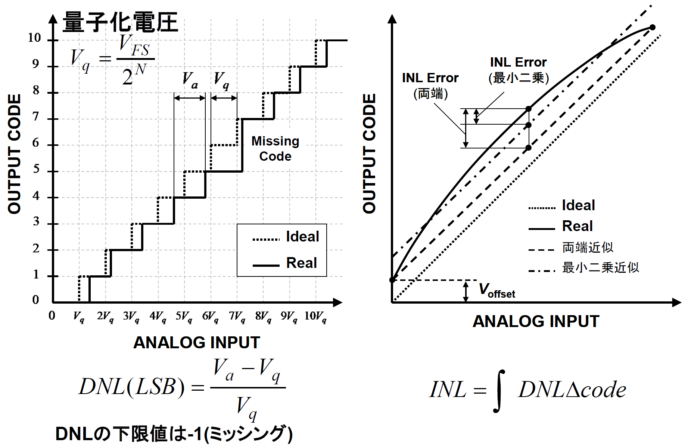
性能指標：DNL,INL
DNL（Differential non linearity）
１ステップ毎の誤差量
INL(Integral non linearity)
理想の入出力直線に対する実際の入出力特性の誤差量

Slide 22
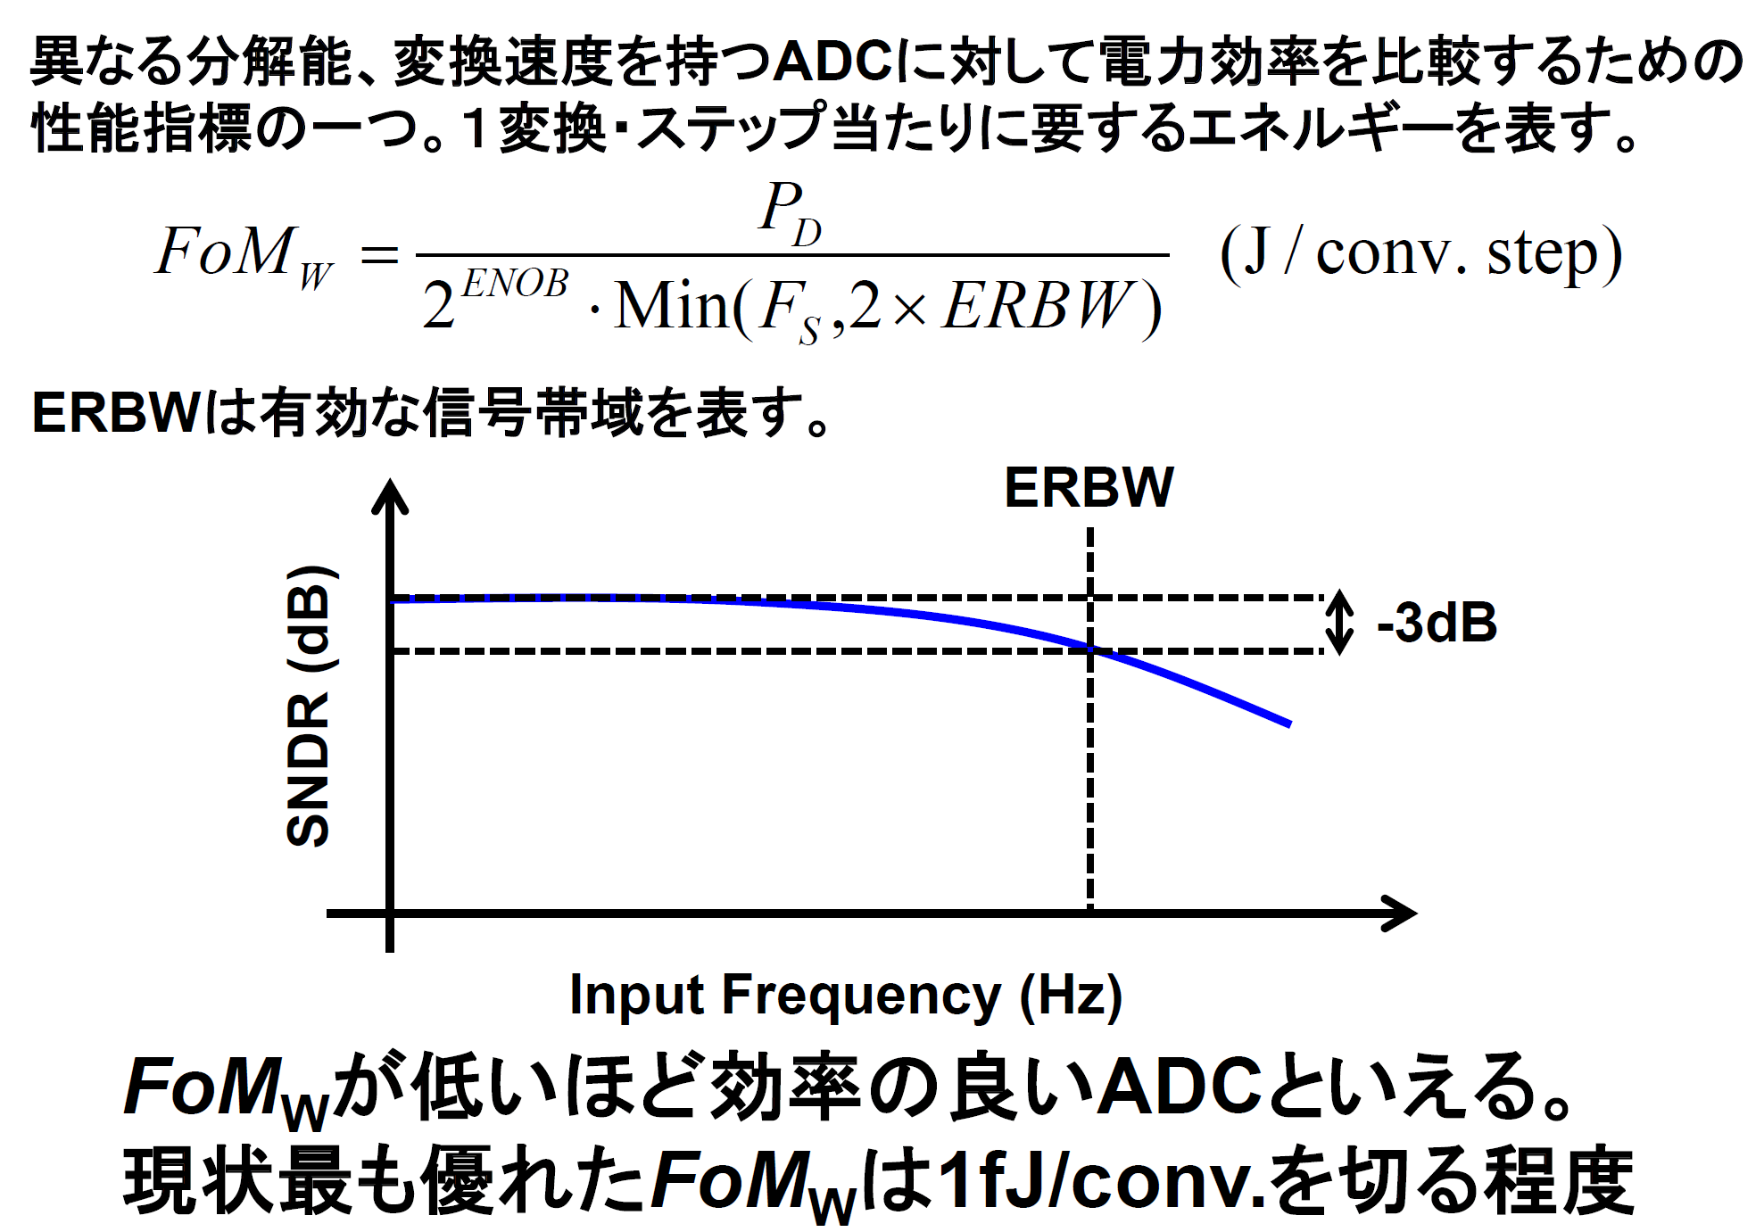
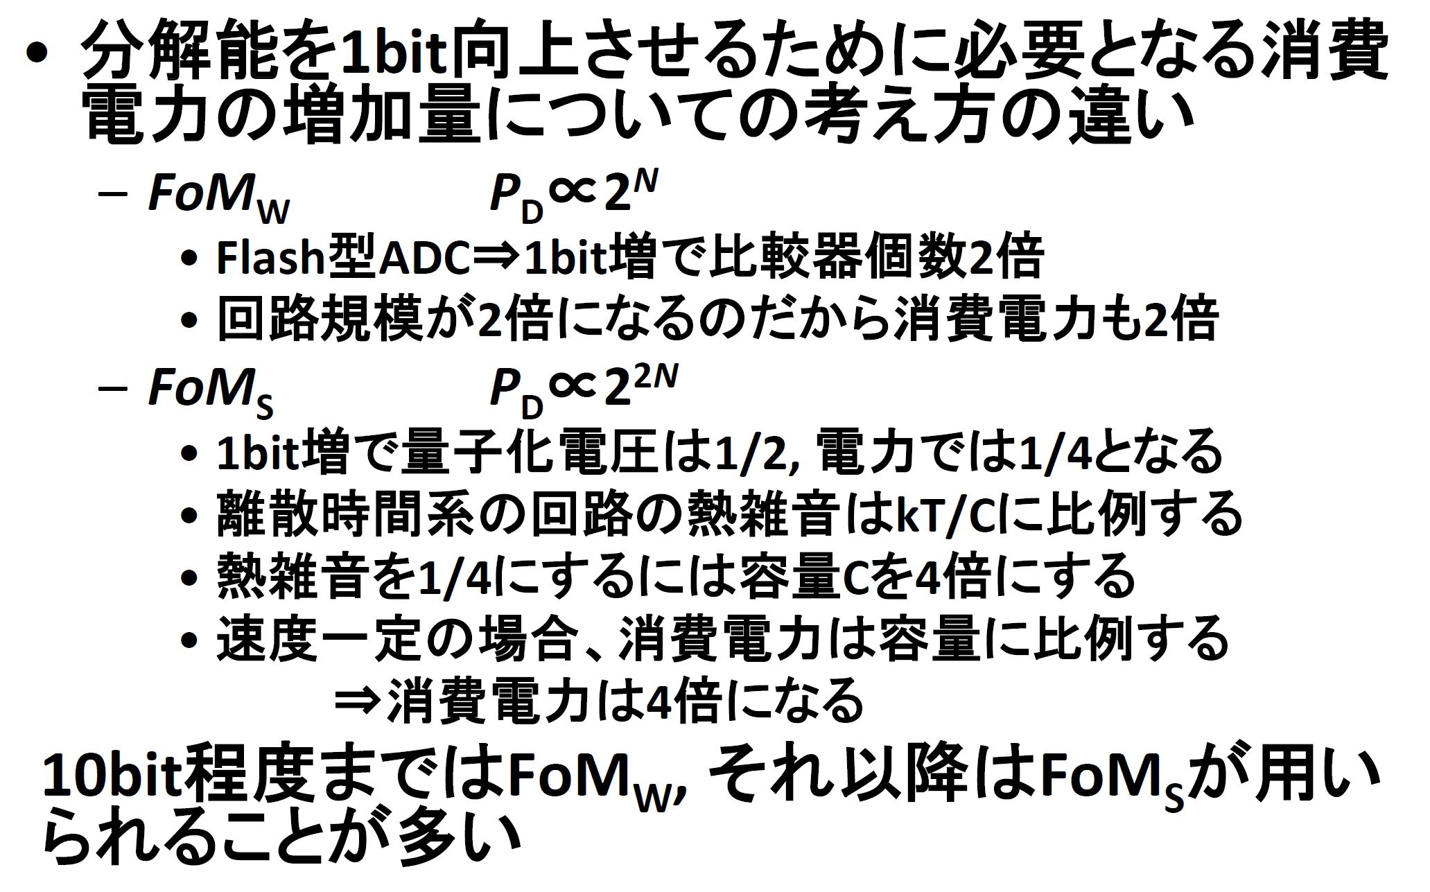
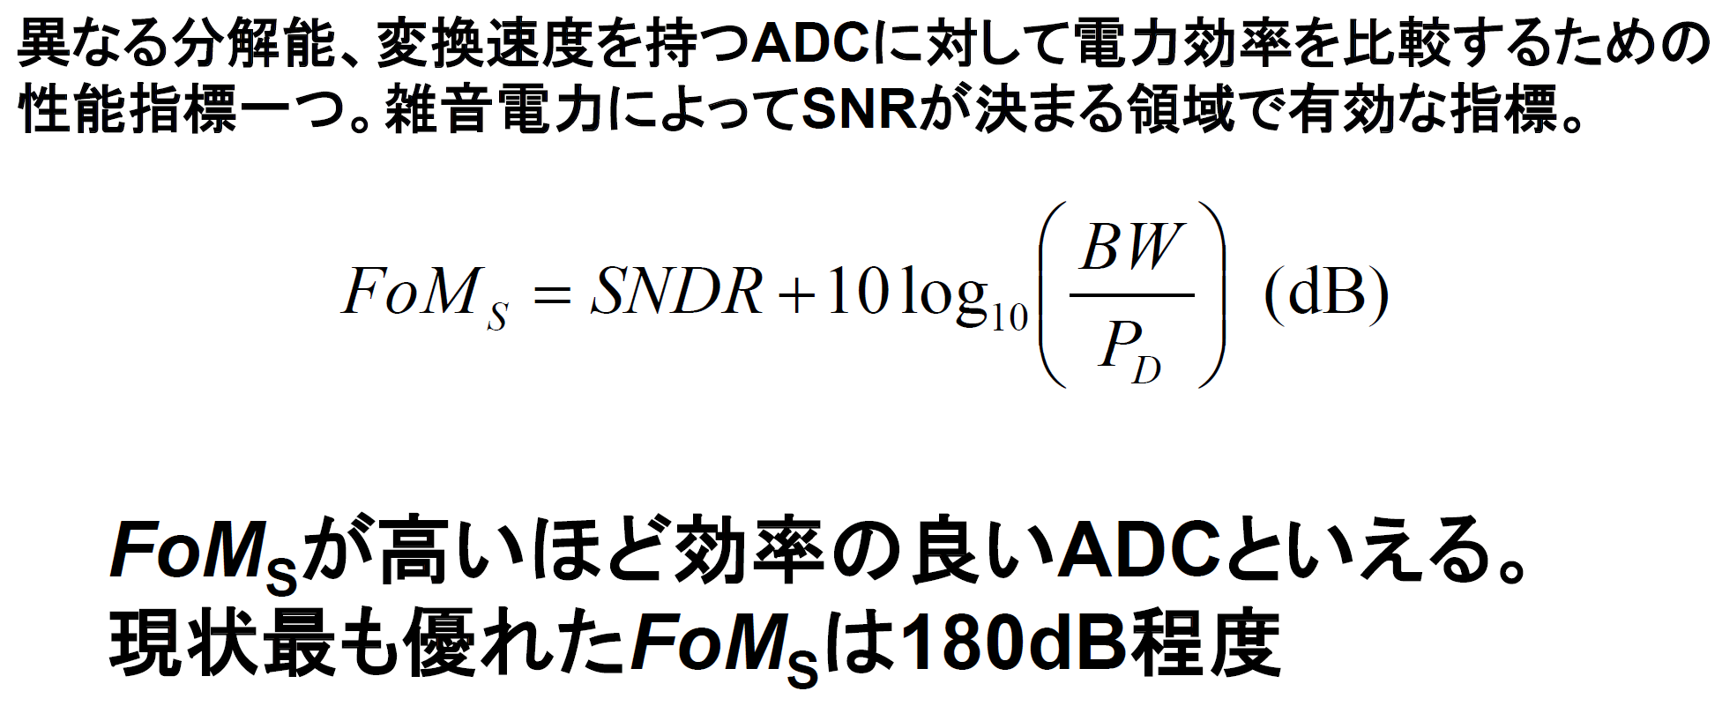
性能指標：電力効率

Slide 23
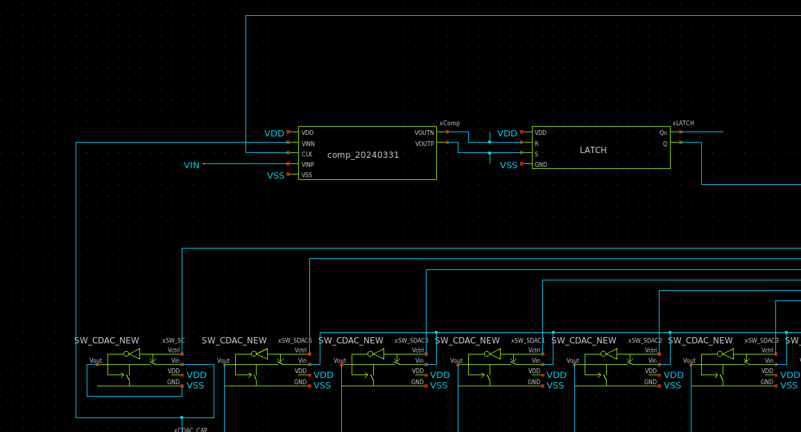
サンプルでは・・・
ファイル名：sar_dac.sch
サンプル：コンパレータの比較用にVinを入力
メリット：シンプル
Vref,Vin切り替え用のトランスミッションゲートがいらない
CDACの一括切り替えがない
本解説：コンパレータの比較用にGND(VSS)を入力
メリット：Vinのゆれに強い
最初の充電でしかVinを利用しない
GND,Vinが
違う
これが必要
これが必要

Slide 24
BGR （Band-Gap Reference）

Slide 25

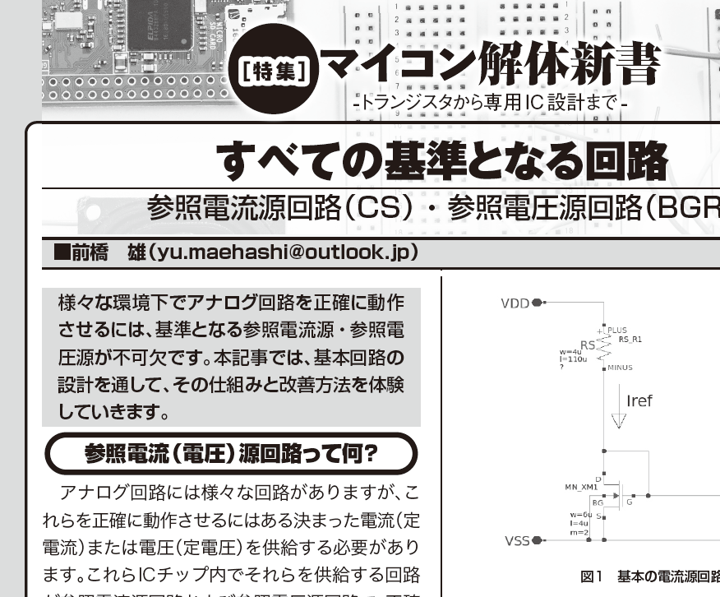
解説
Open Source Silicon Magazine Vol.2を参照のこと
BGR回路
コンパレータ動作の基準用
スタートアップ回路
ゼロ点防止

Slide 26
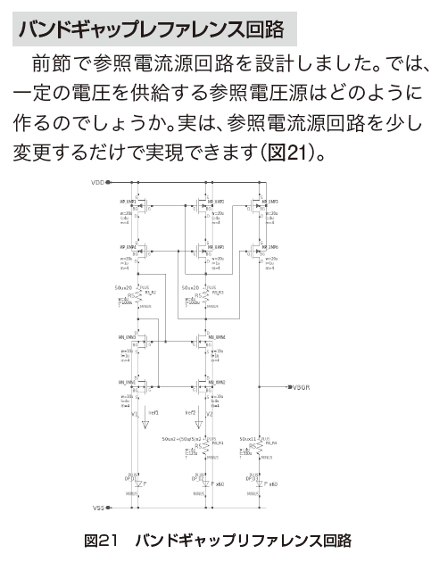
BGR
記事を参照してください！

Slide 27
トランスミッションゲート

Slide 28
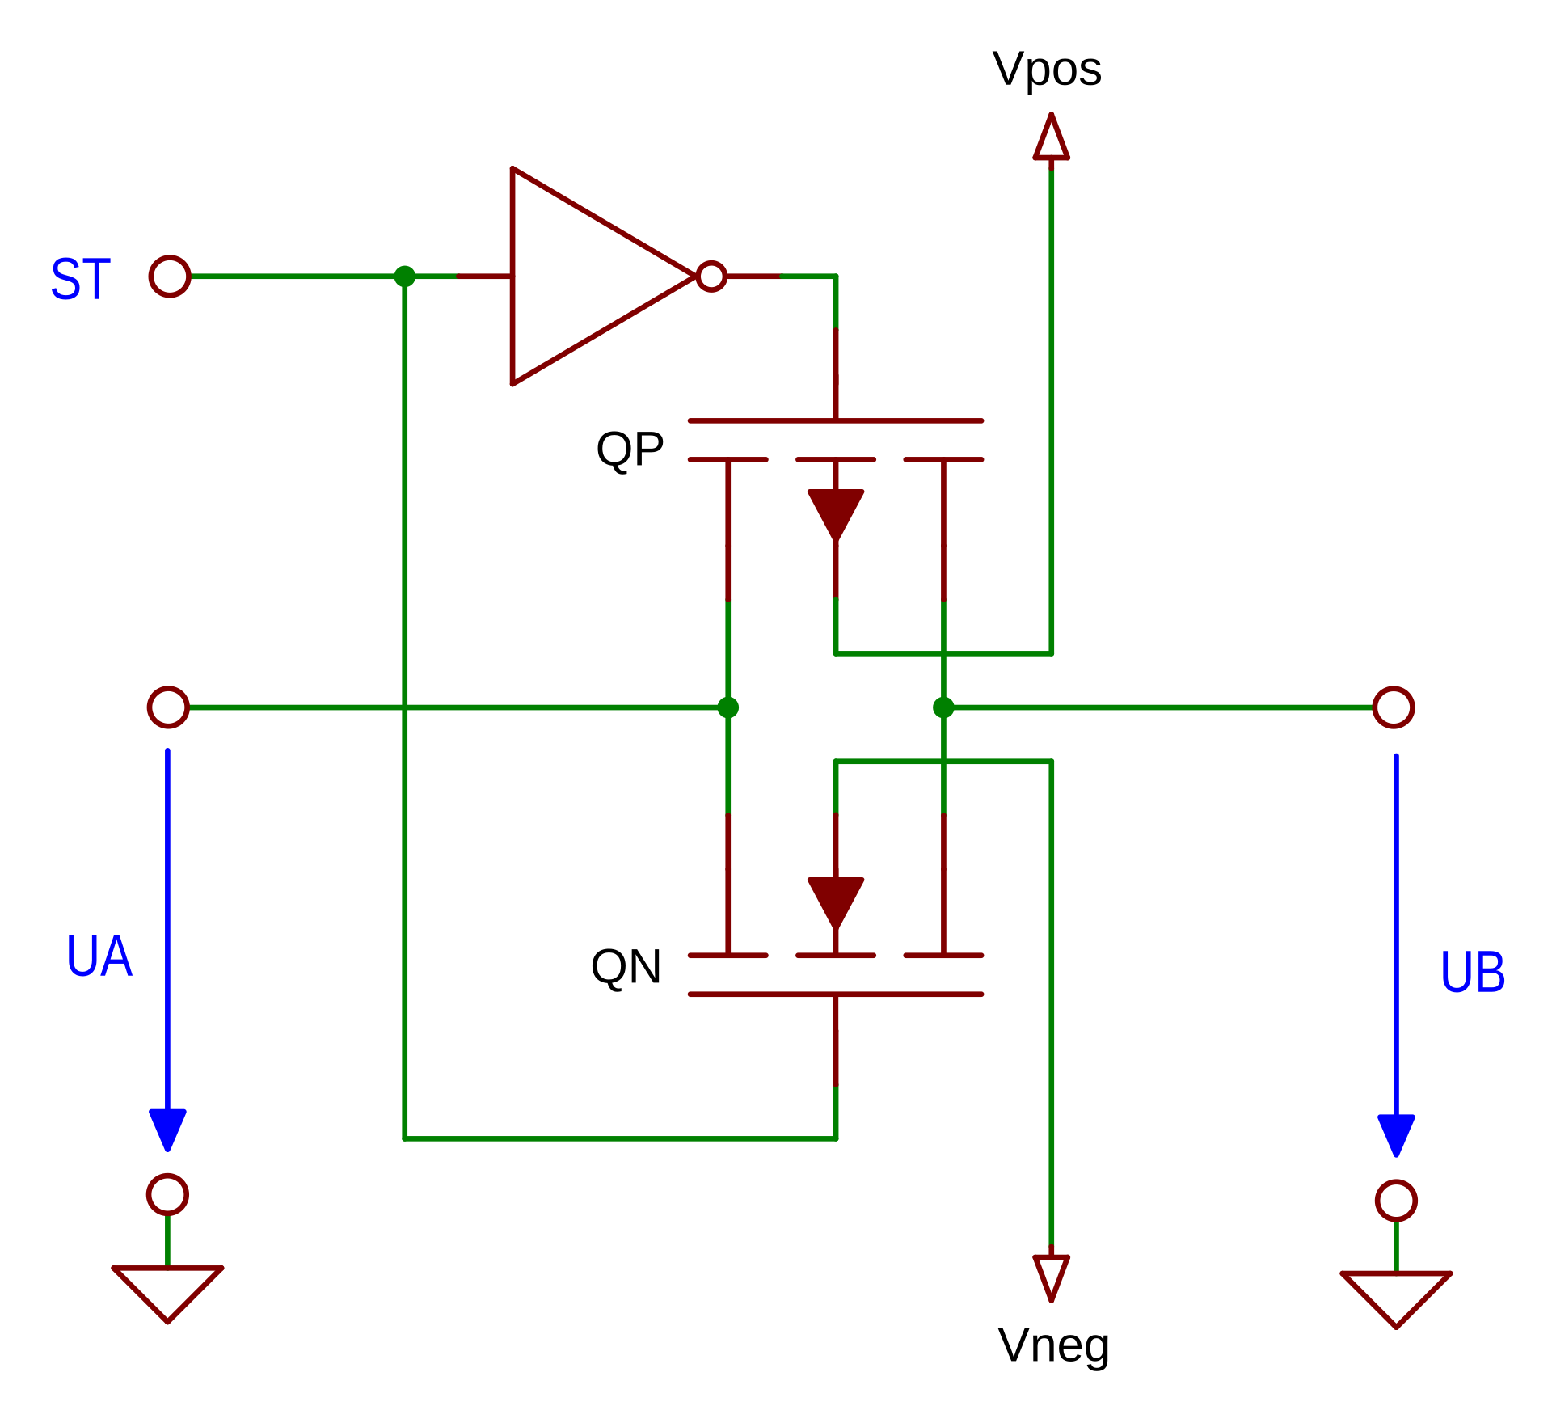
トランスミッションゲート
アナログ用のスイッチ
制御入力 ST | 入力 UA | 出力 UB | 状態
0 (L) | 0 | Hi-Z | 遮断 (OFF)
0 (L) | 1 | Hi-Z | 遮断 (OFF)
1 (H) | 0 | 0 | 導通 (ON)
1 (H) | 1 | 1 | 導通 (ON)

Slide 29
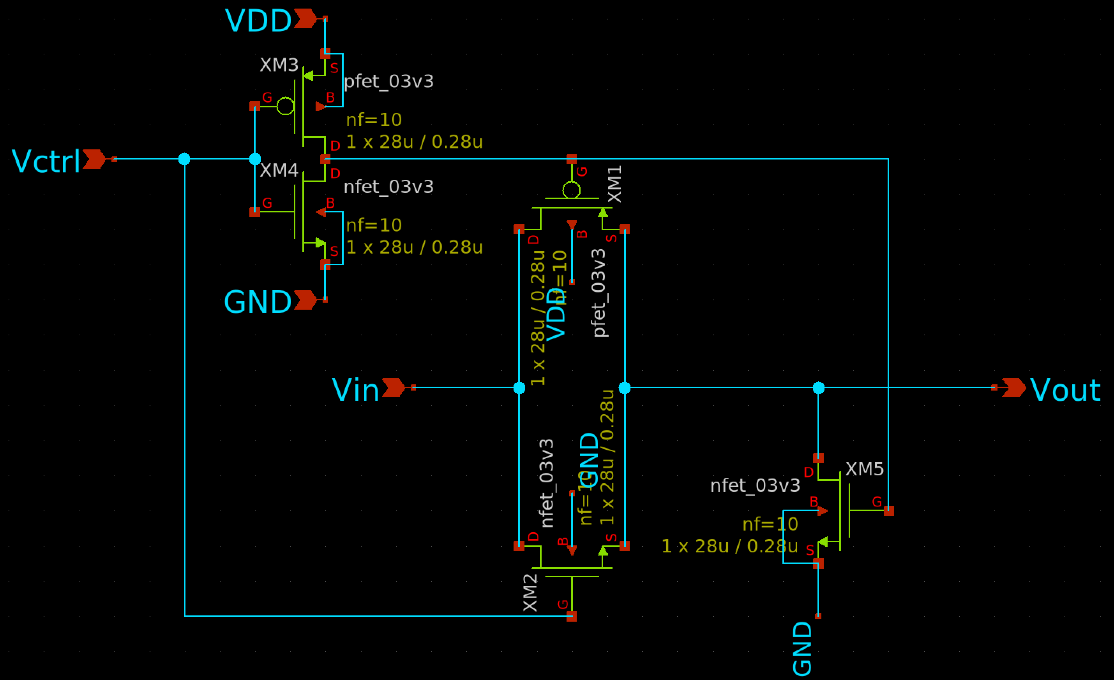
動作内容
Vctrl = High
XM2（NMOS）がオン
XM1（PMOS）は Vctrl の反転でオン
Vin が Vout に伝わる
Vctrl = Low
XM1, XM2 ともにオフ
Vin と Vout は切り離される
XM5が ON になり、Vout を強制的に GNDにする

Slide 30
設計方針
インスタンス | 種類 | サイズ決定のポイント
XM1 | パス用スイッチ（PMOS） | 32Cの容量（電荷）を規定クロック内でVSS（0V）に出来るスルーレート
XM2 | パス用スイッチ（NMOS） | P/Nバランスを考慮した値
XM3, XM4 | インバータ（P,NMOS） | XM1、XM2のゲートを高速に駆動できるサイズ
XM5 | プルダウン（NMOS） | XM2の1/2～1/5程度

Slide 31
トランスミッション設計：スペック例
単位容量：100fF
クロック：1.2MHz
ロジック部電圧：1.8V
アナログ部電圧：5.0V

Slide 32
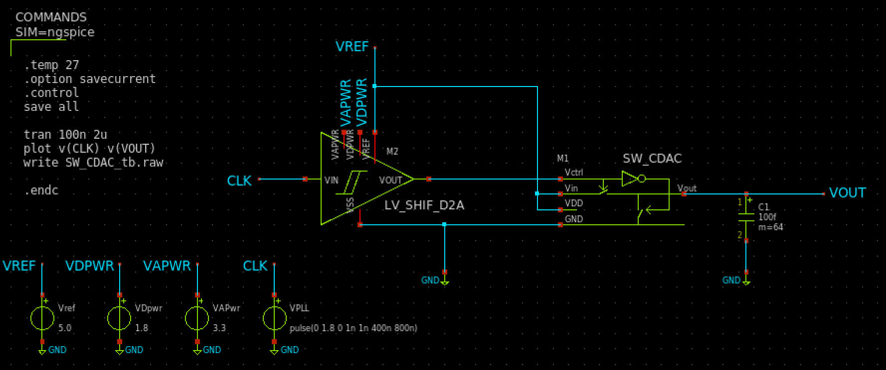
シミュレーション回路例
ファイル名：SW_CDAC.sch
レベルシフタ
CDAC容量
クロック源

Slide 33
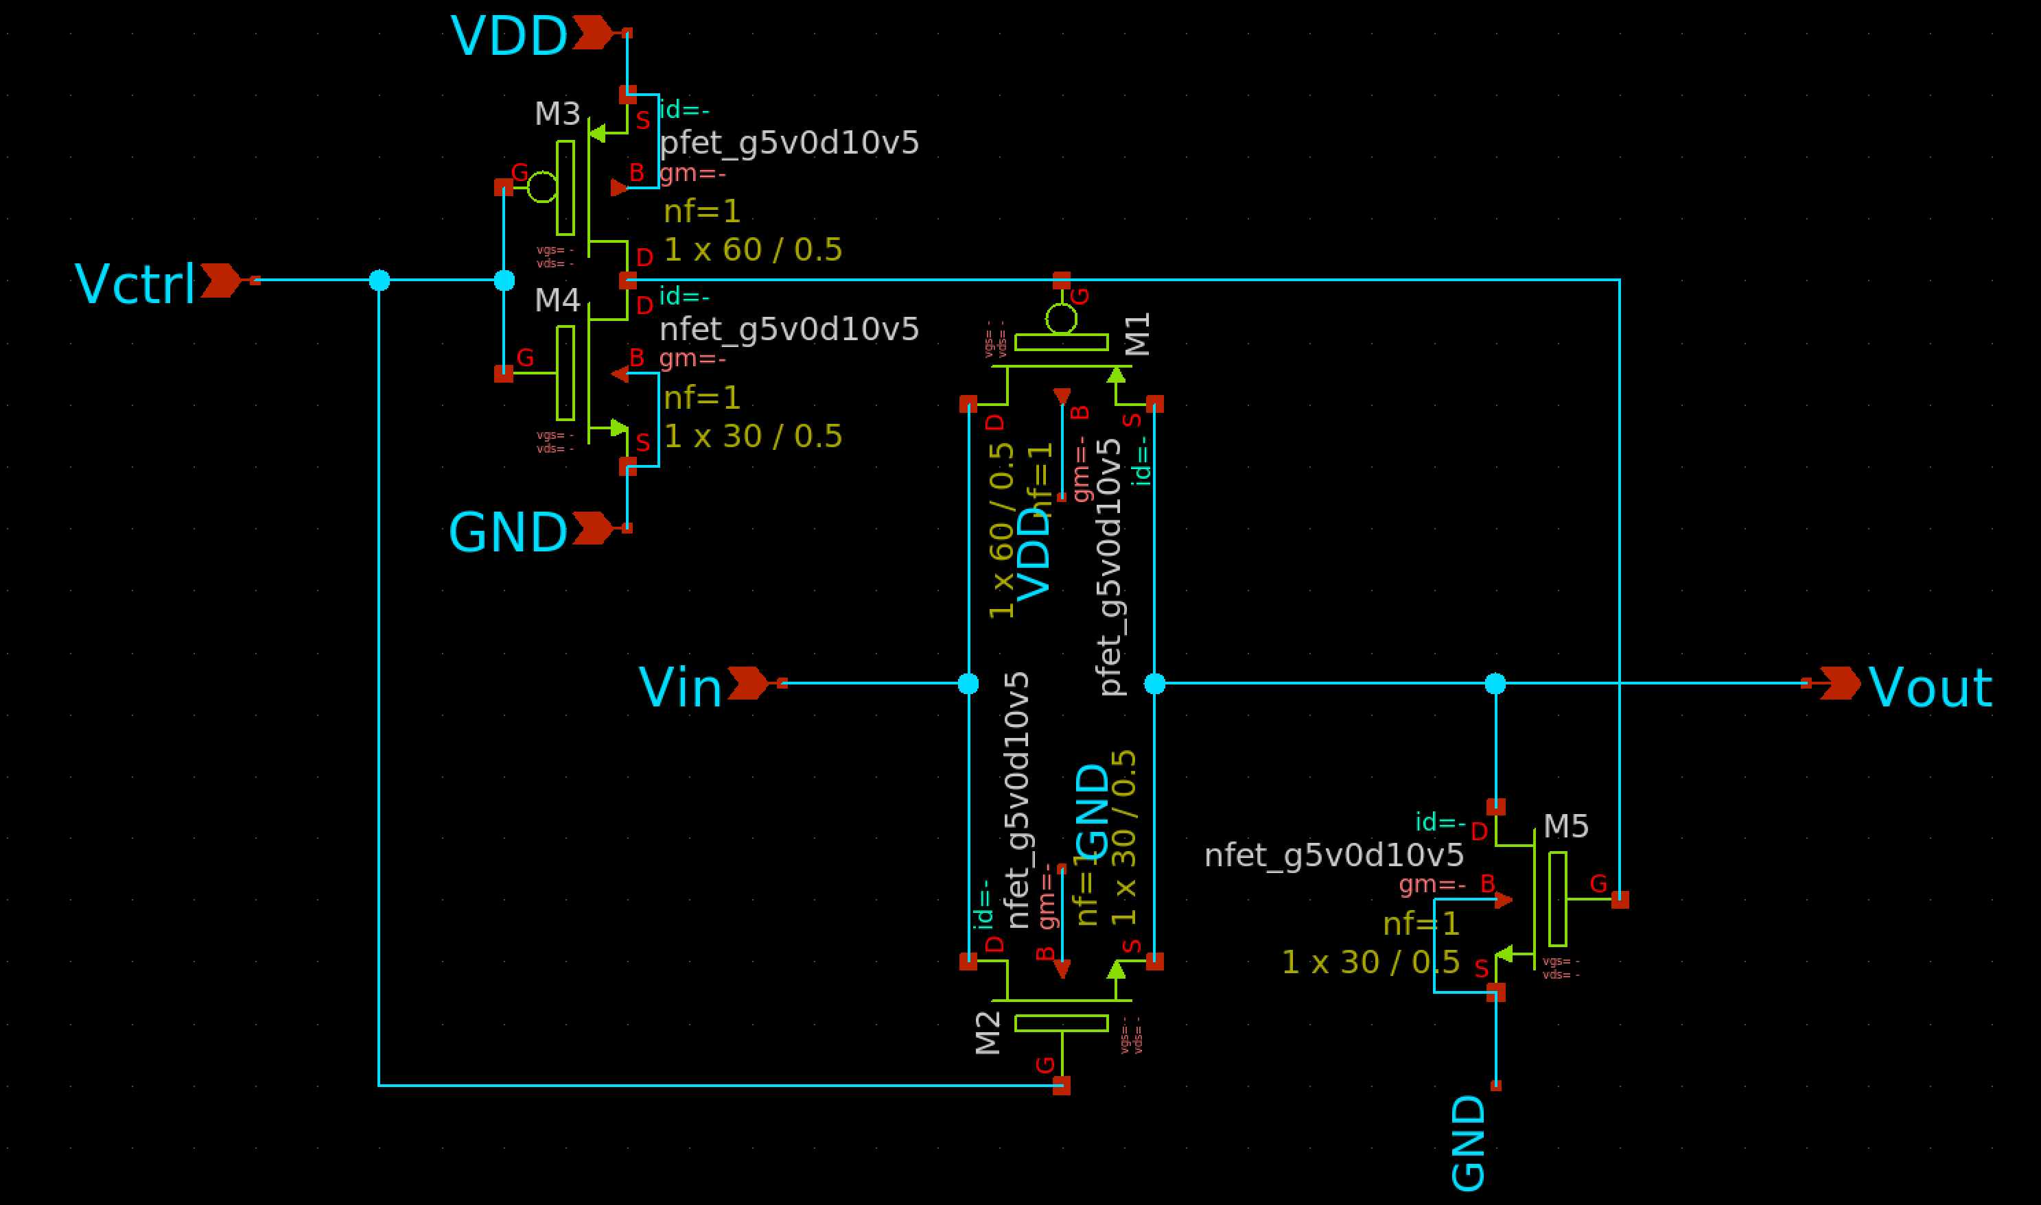
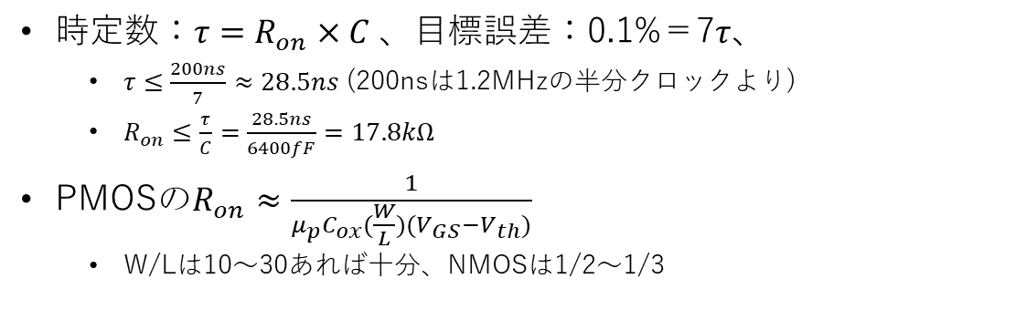
設計ポイント： Wの値
時定数$：τ=R_{on}×C$ 、目標誤差：0.1%＝7$τ$、
$τ≤\frac{200ns}{7}≈28.5ns$(200nsは1.2MHzの半分クロックより)
$R_{on}≤\frac{τ}{C}=\frac{28.5ns}{6400fF}=17.8kΩ$
PMOSの$R_{on}≈\frac{1}{μ_{p}C_{ox}(\frac{W}{L})(V_{GS}−V_{th})}$
W/Lは10～30あれば十分、NMOSは1/2～1/3

Slide 34
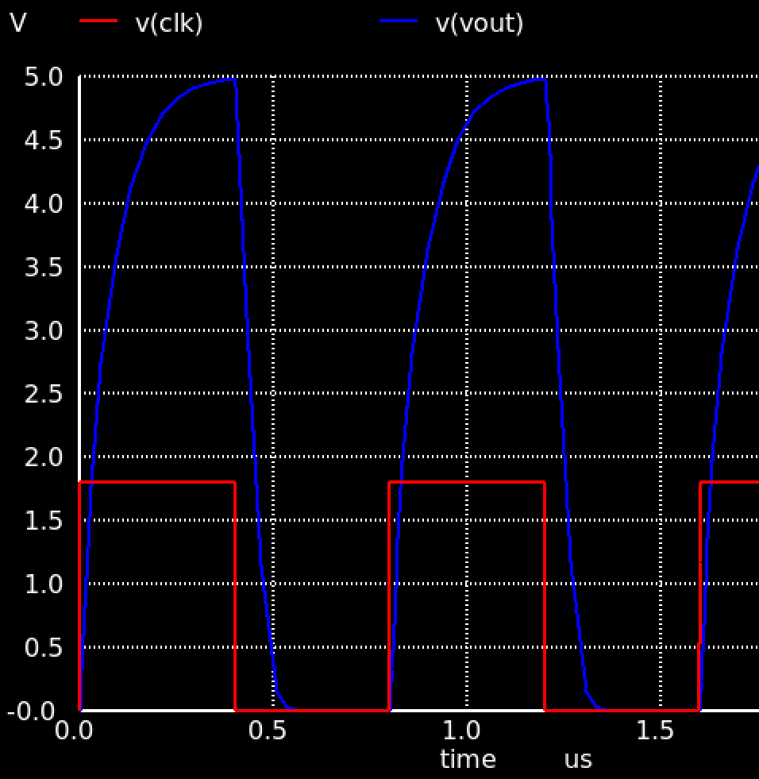
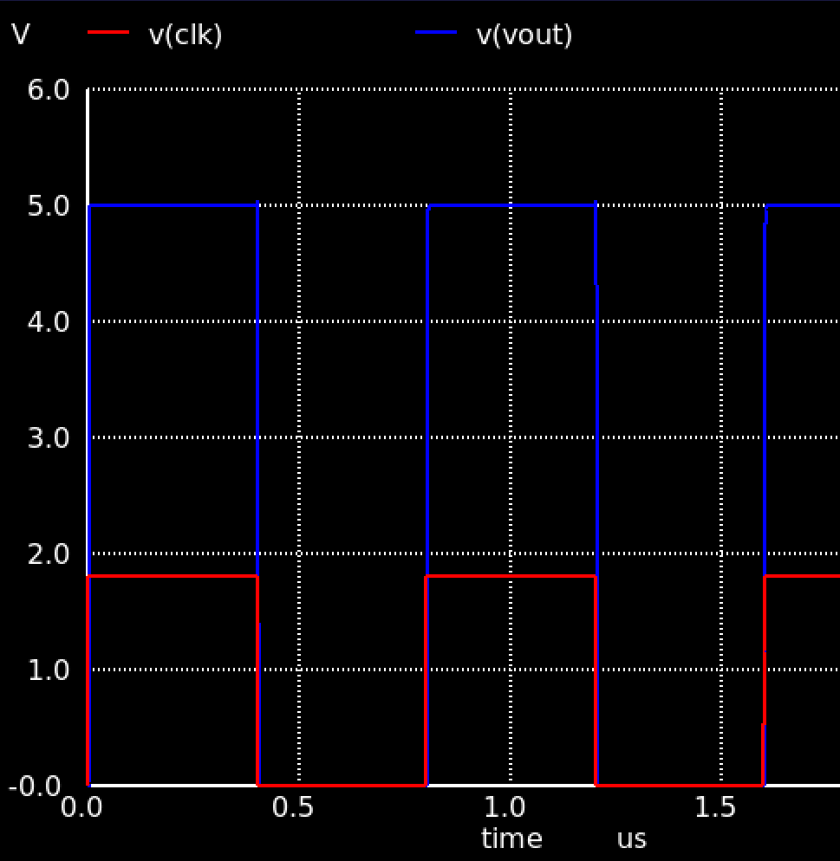
設計ポイント： Wの値
中央の図：PMOS:W=1u, NMOS:W=1u
右の図：PMOS:W＝60u, NMOS:W=30u
Lは駆動力重視で最小の0.5uとした
回路図とレイアウトでなぜかCapの容量が2倍違い、かなりの寄生容量が載ることを考慮し、必要W/Lの約4倍として設計した

Slide 35
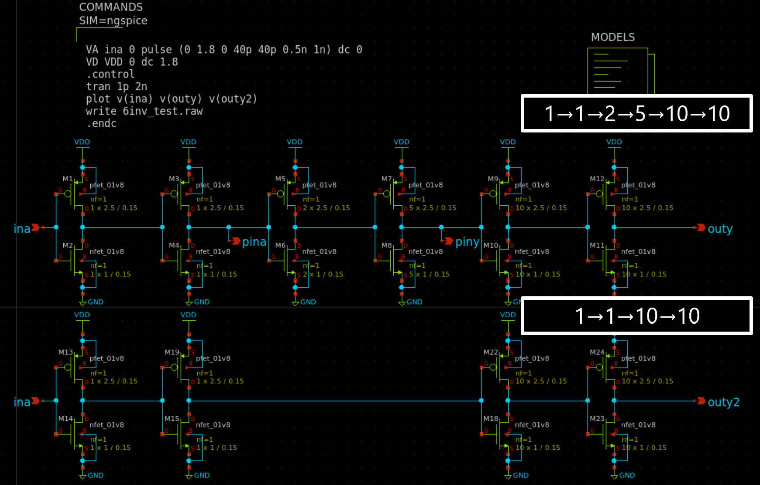
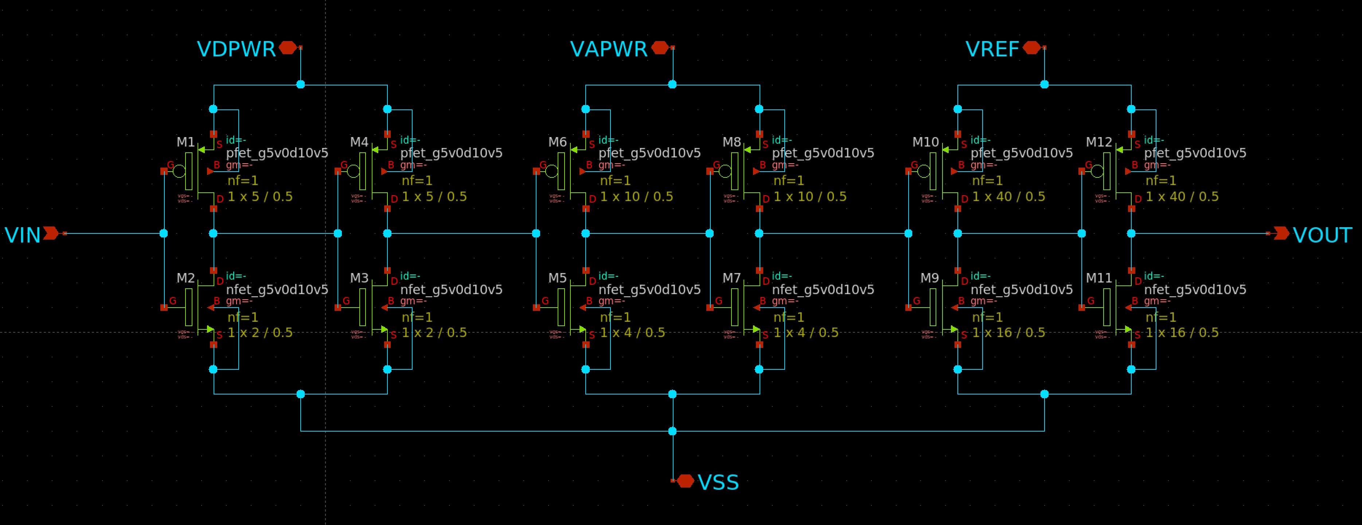
設計のポイント： ファンアウト
出力先にどれぐらいの容量負荷が接続されているかを表す単位
特性
3倍くらいのサイズにすると一番遅延時間が減る
本設計のW
5u -> 10u -> 40u -> 60u
1倍 -> 2倍 -> 4倍 -> 1.5倍

Slide 36
ロジック（デジタル）編

Slide 37
制御器

Slide 38
SAR-LOGIC.vの引数
module SAR_LOGIC(COMP_OUT, DIGITAL_OUT, COMP_CLK, SC, SDAC, EOC, CLK, XRST);
COMP_OUT : ラッチ後のコンパレータ出力
DIGITAL_OUT : A/D結果
COMP_CLK : コンパレータに入力するCLK
SC : CDACの容量のコンパレータ側端子をGNDに落とすSW。HIGHでGNDに落とす想定。
SDAC : CDACの容量にVrefを入力するかGNDを入力するか決めるSW。LOWでGNDを入力、HIGHでVrefを入力する想定。
BIT_ADC+1個のSW。MSBがCDACの最大の容量、LSBが最小の容量に対応。
EOC : End of conversion signal
CLK : PLL出力CLK(6の倍数のMHz)
XRST : 非同期Reset信号

Slide 39
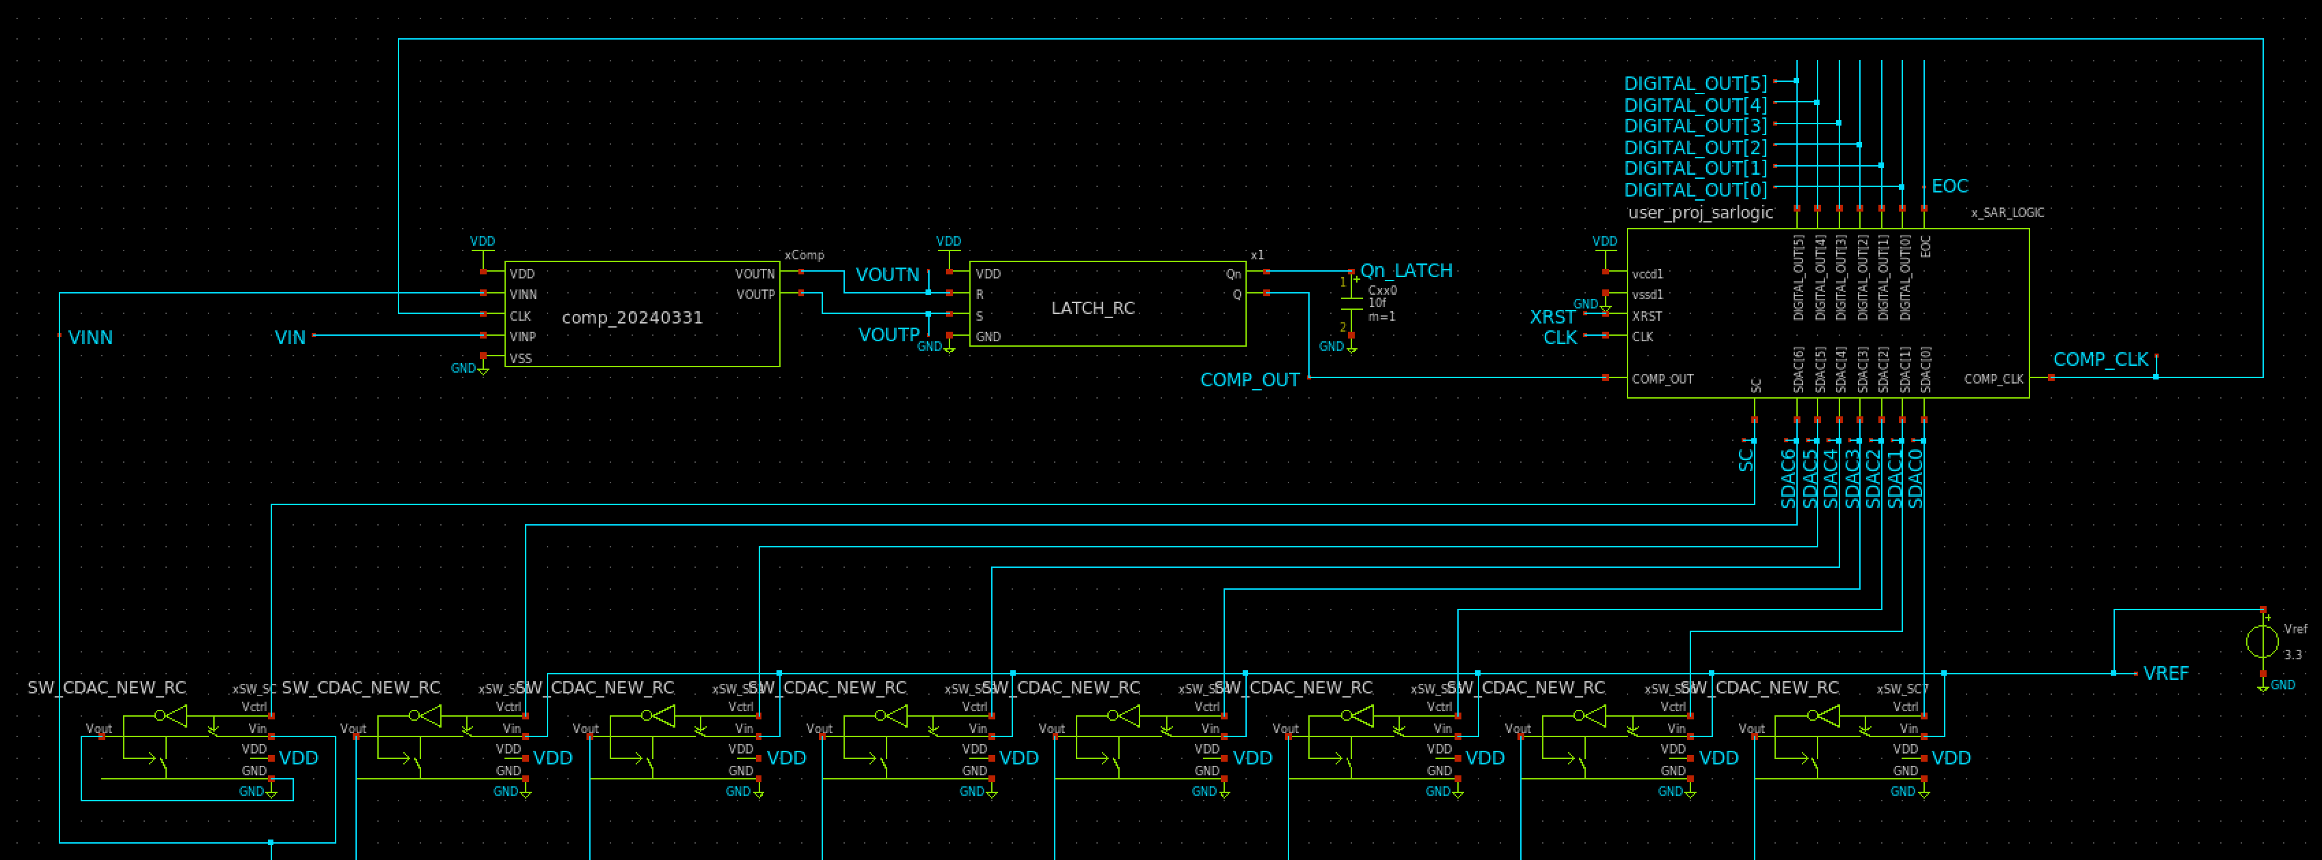
ファイル名：tran_sar_adc.sch

Slide 40
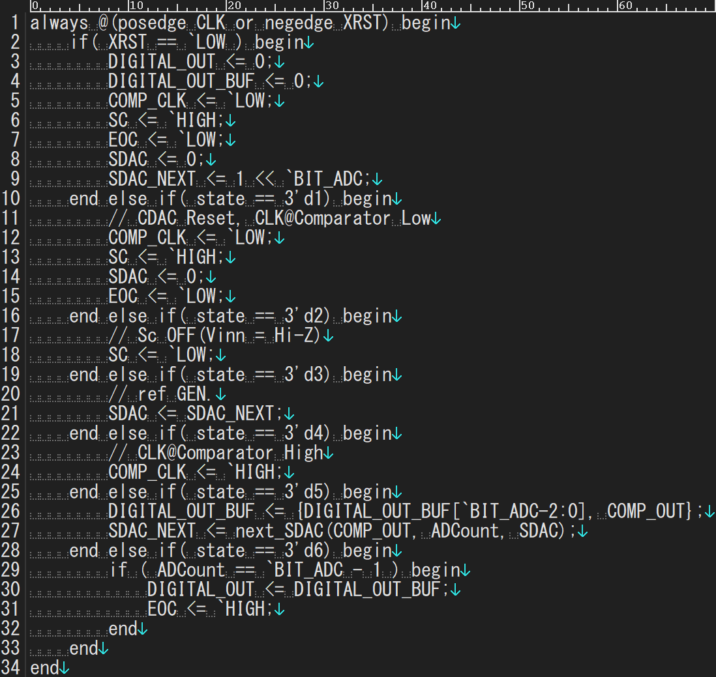
動作ステップ：1～5を6bit繰り返す
state | 動作 | 内容
1 | CDAC リセット | COMP_CLK=0, SC=1, SDAC=0, EOC=0
2 | サンプリング解除 | SC=0（Hi-Z）
3 | DAC セット | SDAC=SDAC_NEXT
4 | コンパレータクロック High | 比較動作開始
5 | 比較結果取り込み | DIGITAL_OUT_BUF に COMP_OUT をシフト SDAC_NEXTをカウントアップ
6 | LSB なら EOC=1 | DIGITAL_OUT_BUF を DIGITAL_OUT に反映

Slide 41
Verilog -> GDS変換の方法
2種類
TT(TinyTapeout)でのやり方を踏襲した方法
メリット
投稿先標準のやり方のため、トラブルがない
デメリット
サイズやピンの位置が固定のため、無駄なエリアが出来てしまう
ChipIgniteでのやり方を踏襲した方法
メリット
サイズやピンの位置を変更可能なため、最小のサイズに出来る
デメリット
TTが利用するファブではあるが、バージョンの違いなどがある可能性がある

Slide 42
TT：GDSを生成する
source ~/ttsetup/venv/bin/activate
verilogファイルなどを追加した場合はcreate-user-configから実行すること
> cd ~/tt[TT_runname]-tt_um_[username]_[projectname]
> ./tt/tt_tool.py --create-user-config
※Dockerが動いている必要がある
⭕️GDSの生成
> ./tt/tt_tool.py --harden

Slide 43
TT： GDSを表示する
OpenRoadやKlayoutで実行する
> cd ~/tt[TT_runname]-tt_um_[username]_[projectname]
⭕️OpenRoadをGUIで実行
> ./tt/tt_tool.py --open-in-openroad
⭕️Klayoutで実行
> ./tt/tt_tool.py --open-in-klayout

Slide 44
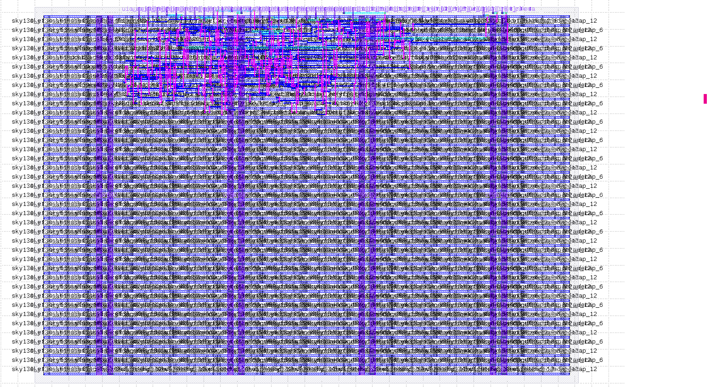
GDSの結果

Slide 45
ChipIgnite：nix-shellのセットアップ
インストール方法
https://librelane.readthedocs.io/en/stable/installation/nix_installation/installation_linux.html
> sudo apt-get install -y curl
> curl --proto '=https' --tlsv1.2 -fsSL https://artifacts.nixos.org/nix-installer | sh -s -- install --no-confirm --extra-conf "
extra-substituters = https://nix-cache.fossi-foundation.org
extra-trusted-public-keys = nix-cache.fossi-foundation.org:3+K59iFwXqKsL7BNu6Guy0v+uTlwsxYQxjspXzqLYQs=
extra-experimental-features = nix-command flakes
"

Slide 46
ChipIgnite： LibreLaneのセットアップ
SAR-Logicのサンプル
https://github.com/ishi-kai/librelane-sar-logic
> cd ~/
> git clone –recursive https://github.com/ishi-kai/librelane-sar-logic
※失敗する場合は、~/librelane-sar-logic/submodules/ 内で
> git clone https://github.com/librelane/librelane
> cd librelane
> git checkout 1e4f4d5bf9d2693798b12dc0c1cd0337ad266a0d

Slide 47
ChipIgnite：ビルドする
SAR-LOGICのソースコード
~/librelane-sar-logic/src/SAR-LOGIC.v
設定
ビルド用の各種設定
~/librelane-sar-logic/config/config.json
ピンの設定
~/librelane-sar-logic/config/pin_order.cfg
⭕️nix-shellを起動する
> cd ~/librelane-sar-logic/submodules/librelane
> nix-shell shell.nix
⭕️ビルドする
> cd ~/librelane-sar-logic/config/
> librelane config.json -j 12

Slide 48
ChipIgnite：ビルドされたファイル
ビルドされたファイルができる場所
~/librelane-sar-logic/config/runs/RUN_[ビルドした日時]/final/
ビルドされたファイル
GDSファイル（どちらを使ってもよい）
gds/SAR_LOGIC.gds
klayout_gds/SAR_LOGIC.klayout.gds
spiceファイル
spice/SAR_LOGIC.spice
最初に空のsubcktは削除してください。
このファイルはスタンダードセルの情報が入っていません。下記コマンドで結合してください。
⭕️ビルドされたspiceファイルに必要なファイルを結合する
> cat ~/pdk/sky130A/libs.ref/sky130_fd_sc_hd/spice/sky130_*.spice SAR_LOGIC.spice > SAR_LOGIC_FULL.spice

Slide 49
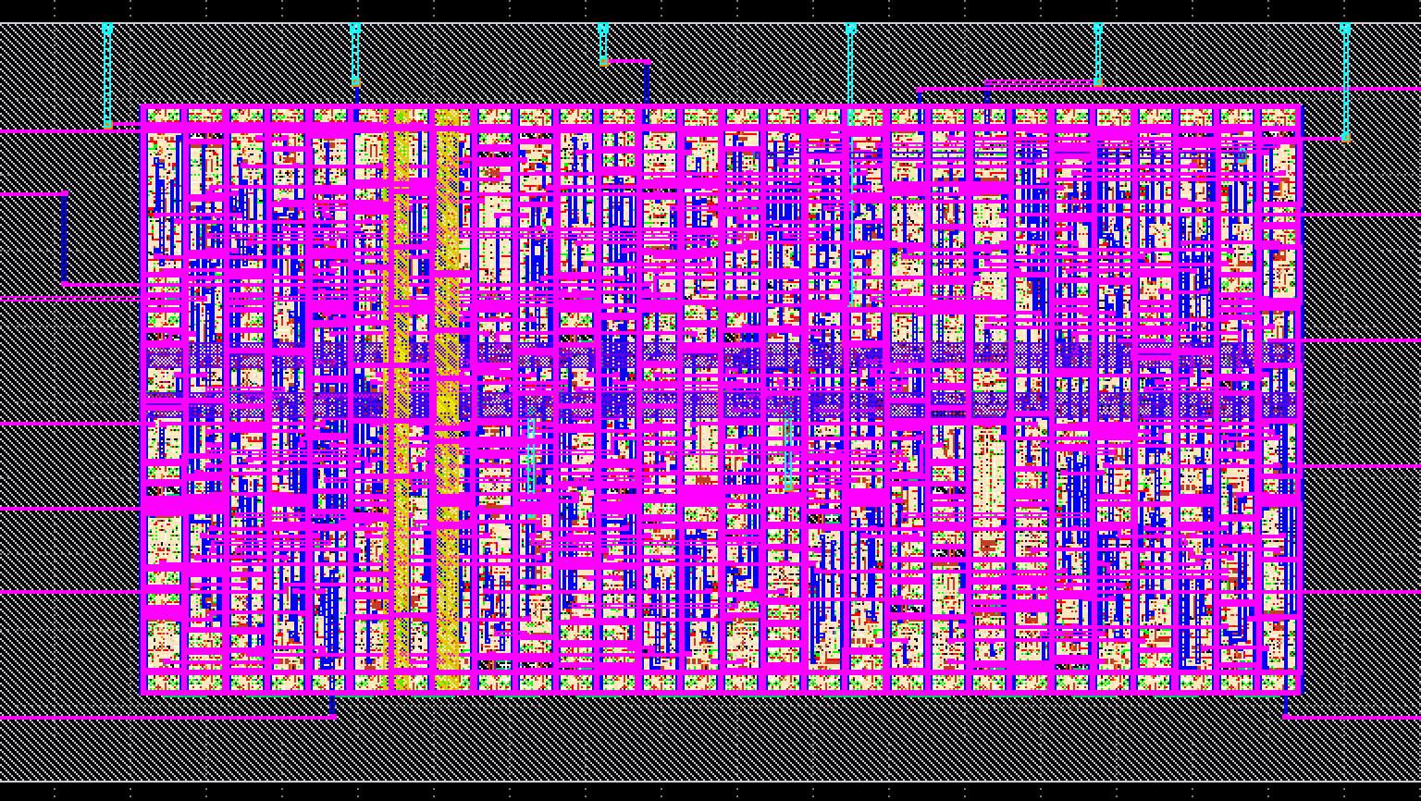
GDSの結果

Slide 50
各種検証を実施する方法
LVS
スタセルと統合したSAR_LOGIC.spiceを~/.xschem/simulations/ にコピー
メニュー「sky130 PDK」->「Make netlist for Klayout LVS」を実行
メニュー「sky130 PDK」->「Run Klayout LVS」を実行
DRC
メニュー「Tools」->「DRC」->「[klayout dir]/drc/sky130A.lydrc」を実行
PEX
メニュー「sky130 PDK」->「Run Magic PEX(RC extraction)」を実行
C extractionはキャパシタのみを対象としたPEX
※メニュー「Elabless sky130」がある場合はそちらにあるメニューを利用してもよい

Slide 51
比較器編

Slide 52
ラッチ回路

Slide 53
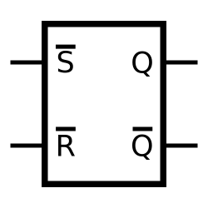
ラッチ回路
入力を停止しても直前の状態を
保持し続けることができる
「記憶」の最小単位

Slide 54
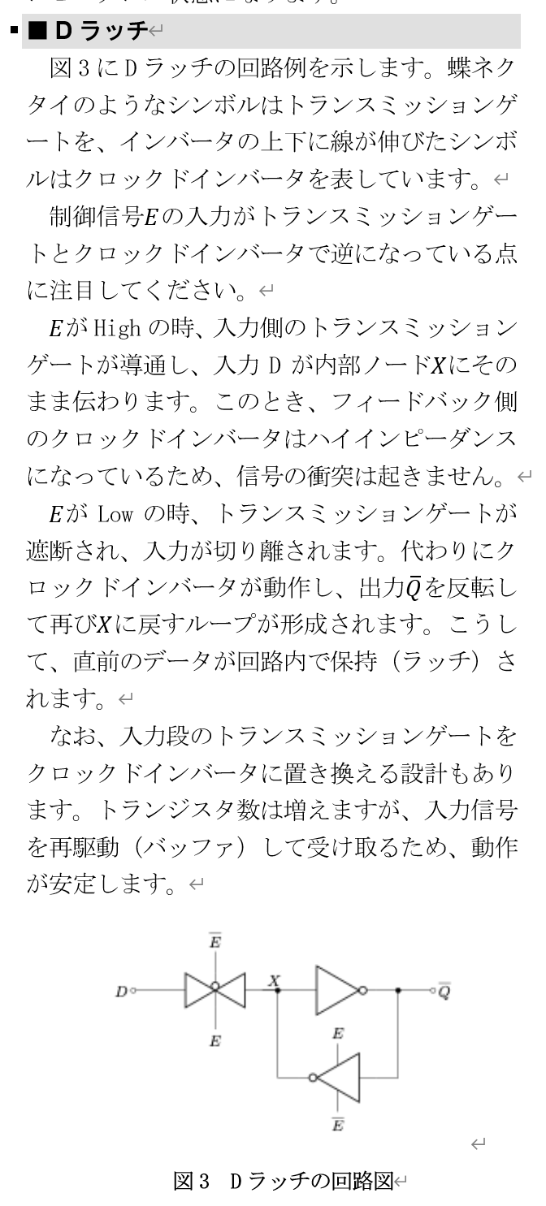
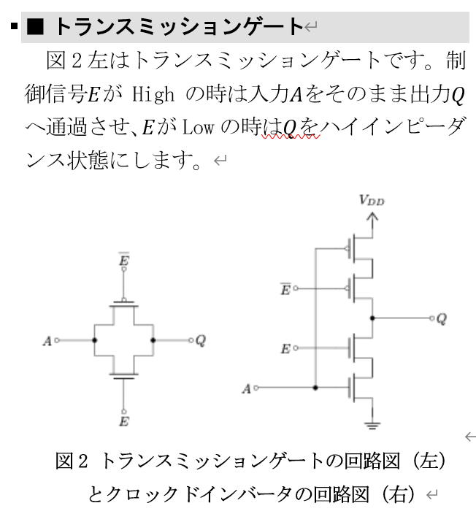
Dラッチ 安藤さん記事より

Slide 55
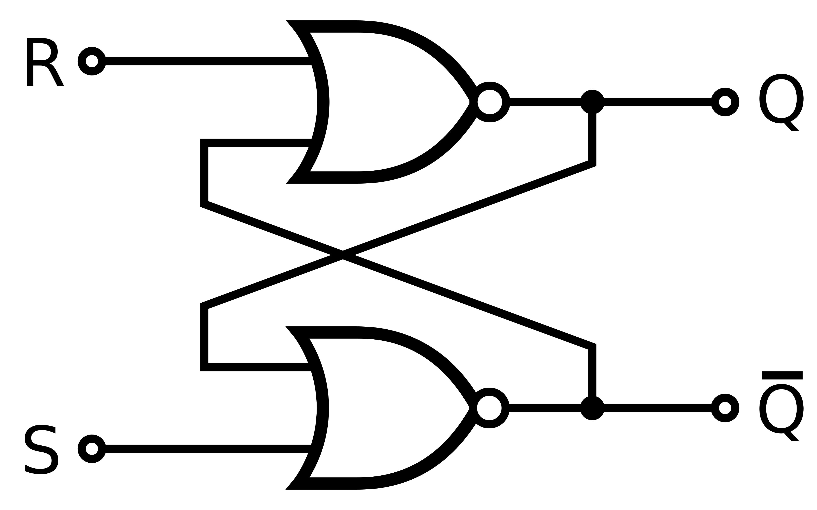
SRラッチ
一般的な論理ゲートでの
実装としては、たすきがけに
なったペアのNORゲートで
構成する。
状態は、Qの記号を付した
端子から出力される。
R (Reset) | S (Set) | Q (出力) | 状態
0 | 0 | 前の状態を保持 | 保持 (Hold)
0 | 1 | 1 | セット (Set)
1 | 0 | 0 | リセット (Reset)
1 | 1 | 0 (不安定) | 禁止 (Invalid)

Slide 56
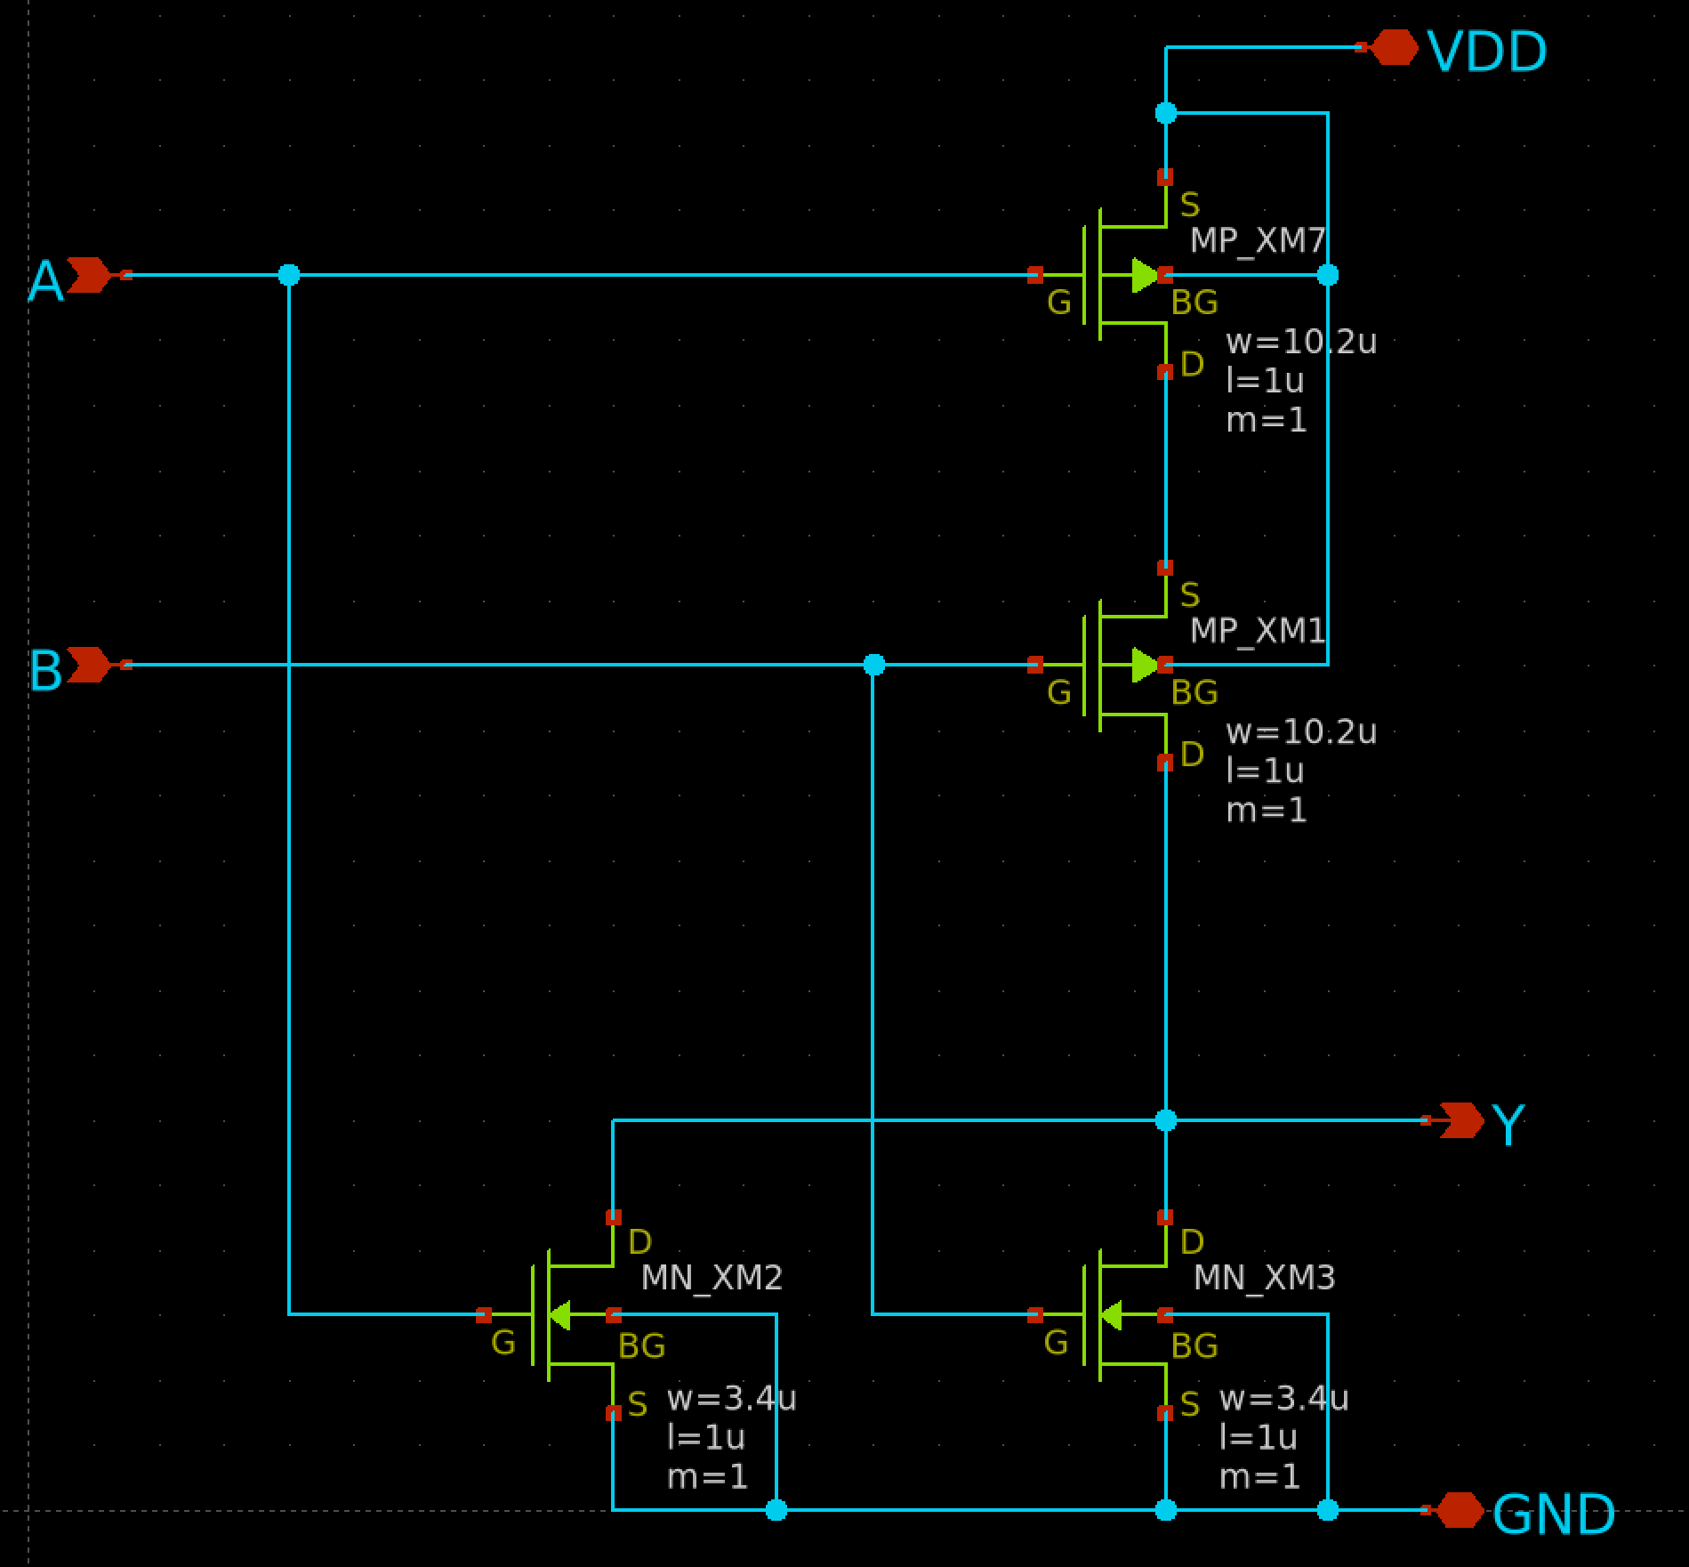
NOR回路

Slide 57
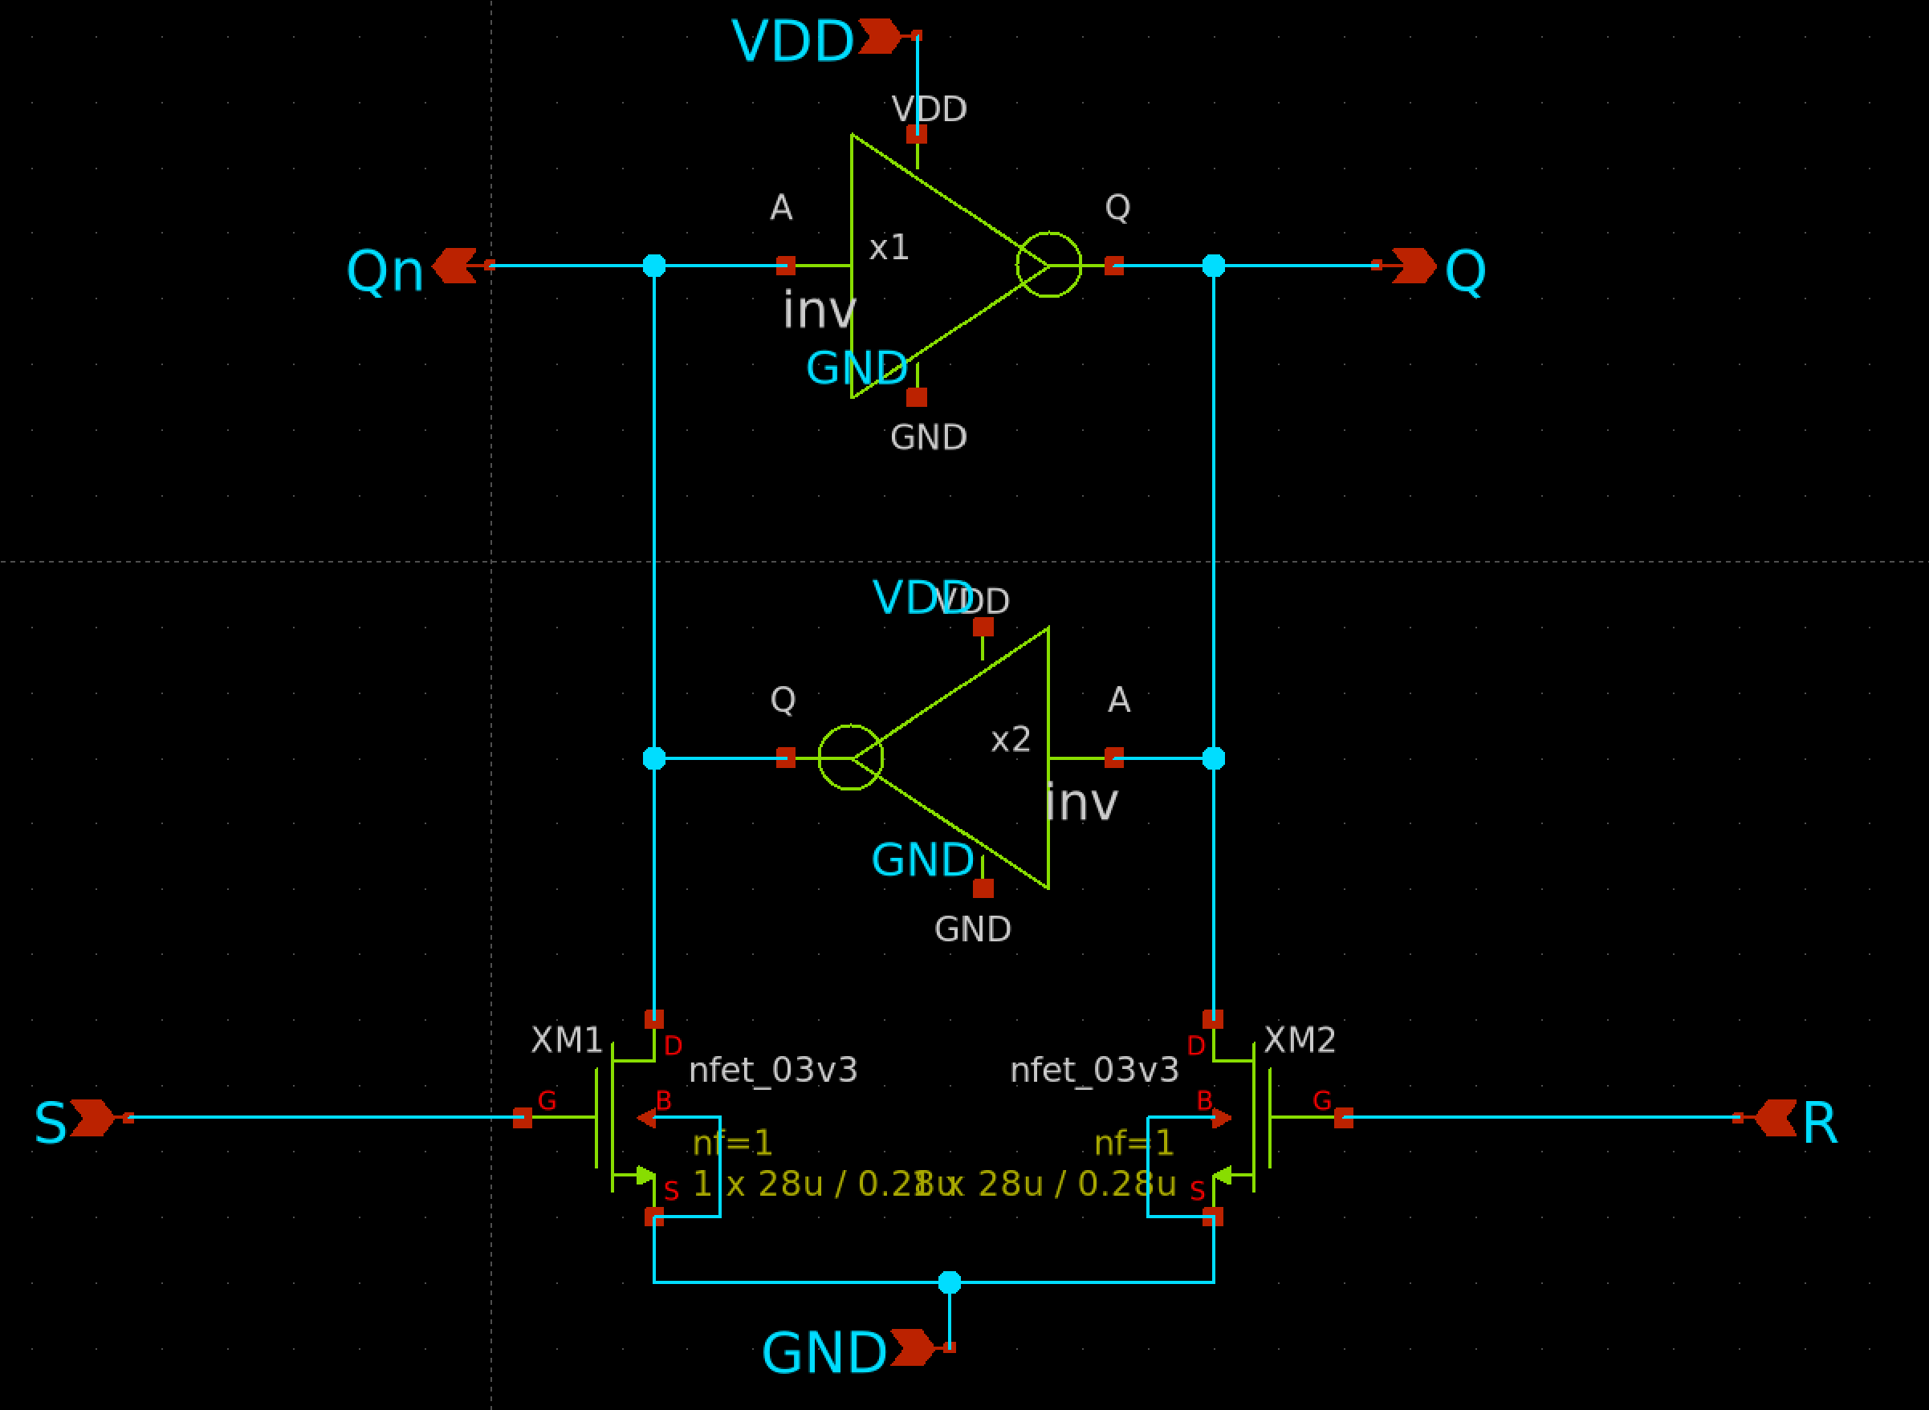
インバータを使う パターン

Slide 58
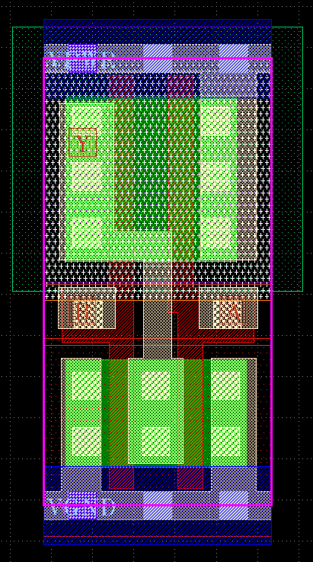
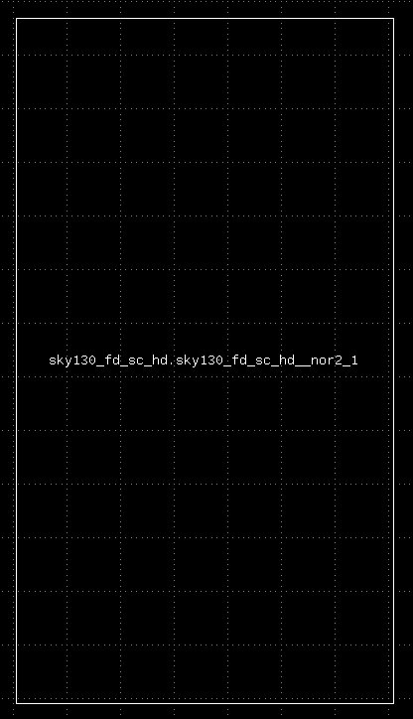
NORスタセル

Slide 59
比較器（コンパレータ）

Slide 60
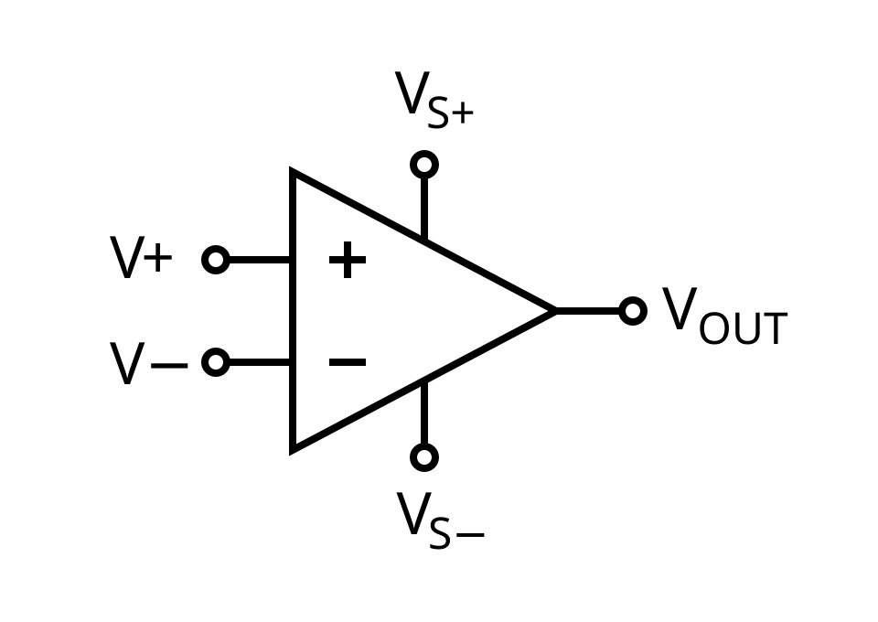
一般的なコンパレータ
二つの電圧または電流を比較し、どちらが大きいかで出力が切り替わる素子である。
最もシンプルな構成は、負帰還をかけない状態のオペアンプ

Slide 61
問題点
0-5V動作できない
対策：Rail-to-Rail化する
常に動作しているため消費電力が大きい
対策：クロックドコンパレータにする

Slide 62
クロックドコンパレータ

Slide 63
クロックドコンパレータ
クロック信号に同期して動作し、正帰還を利用して微小な差電圧を極めて短時間でロジックレベルまで増幅する回路
高速・低消費電力ADCのSAR-ADCにおいて、最も多用される回路形式の一つ

Slide 64
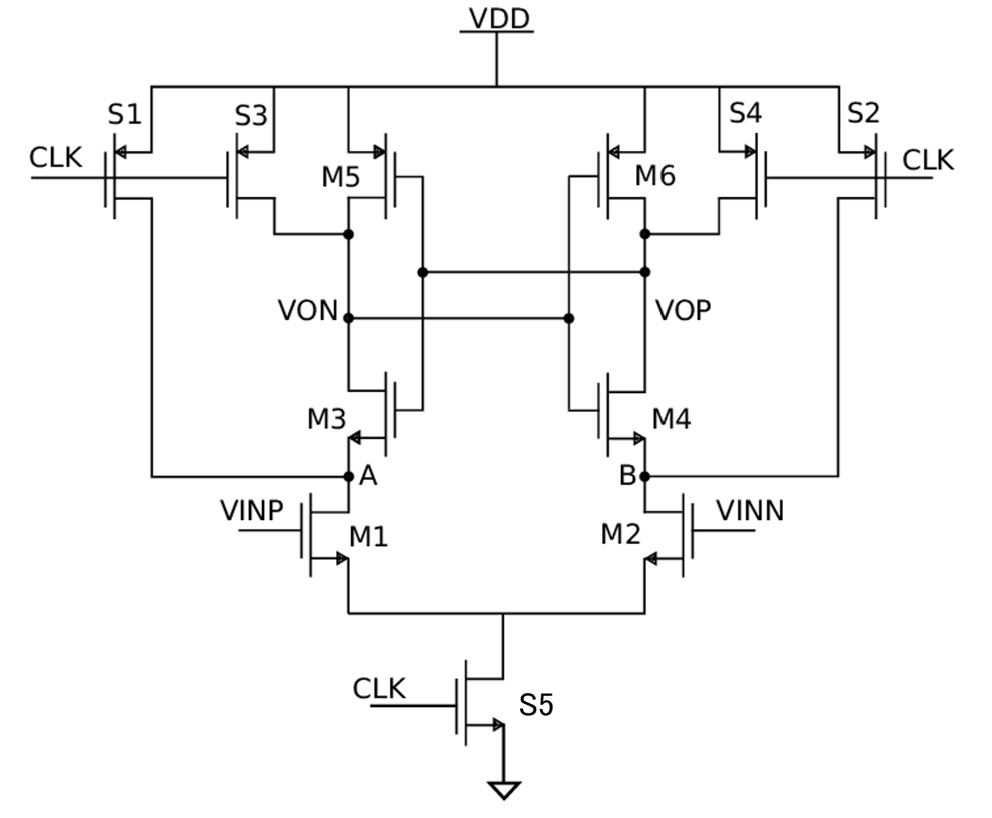
StrongARM型 クロックド コンパレータ

Slide 65
動作内容：Clock=Low
VDDエリア
S5がOffになるため、VSS(GND)が切り離される。
S1～S4がOnになるため、VON,VOP,A,BがVDDになる。
プリチャージ動作
全体がVDDになるため動作が停止する。
※Sがスイッチ的な動作をするFET

Slide 66
動作内容：Clock=High
インバータ回路
VDDエリア
S1〜S4がOffになり、VDDが切り離される。
S5がOnになり、VSSへ接続される。
この瞬間は、まだ回路はVDDであることがポイント
もし VINP > VINN であれば、M1の方がM2よりも多く電流が流れる。その結果、ノードAの電圧がノードBよりも早く下がることになる。
ノードA, Bが下がっていくと、M3, M4がオンになり、次に出力VON, VOPも放電され始める。
わずかに早く下がった方の電圧（この場合 VON）が、対向するインバータのPMOS（M6）をオンにし、NMOS（M4）をオフにします。これにより、VOPがVDD、VONがVSSで確定する。
こちらが
電圧＝大

Slide 67
設計方針
このペアは同サイズ
ずれるとオフセットとなってしまう
インスタンス | 種類 | 役割・設計意図
M1, M2 | NMOS | 最重要： 感度向上とオフセット低減のため最大に。
M3, M4 | NMOS | ラッチ速度を稼ぐため、M1,M2の半分程度。
M5, M6 | PMOS | 強すぎると反転を阻害するため、NMOS(M3,M4)の1～1.5倍くらい。
S1, S2 | PMOS | 寄生容量を抑えつつ、リセット期間内に充電完了させるため、最小サイズでよい。
S3, S4 | PMOS | 同上。
S5 (Tail) | NMOS | 回路全体の電流を引くため、低抵抗（大サイズ）に。

Slide 68
問題点
キックバックノイズ
内部ノードの大きな電圧変化が、入力端子側へノイズとして逆流する
Rail-to-Rail動作ではない
下位1bitがつぶれてしまう

Slide 69
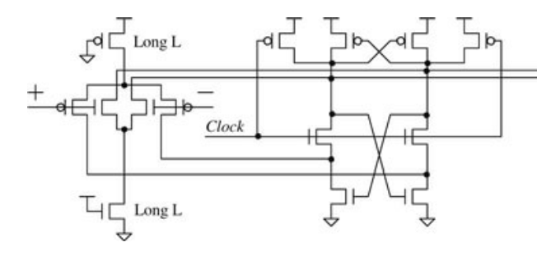
Rail-to-Rail入力差動対 クロックドコンパレータ
オレンジの部分
先ほど解説したものと同じ役割の部分
緑の部分
中央のP,NMOSペアの動作
入力が低い時: PMOSペアが動き、NMOSペアはお休み
入力が高い時: NMOSペアが動き、PMOSペアはお休み
入力が中間の時: 両方のペアが協力して動く
中央のラッチ段との動作
PMOS側: 上側から電流を流し込む（充電を加速させる）役割
NMOS側: 下側へ電流を引き抜く（放電を加速させる）役割
により、高速にコンパレータとして動作する
「Long L」部分＝「テール電流源」
高インピーダンスのためキックバックノイズを低減する
Rail-to-Rail部

Slide 70
設計方針
インスタンス | 種類 | 役割・設計意図
電流源 | Long L (P & N) | W=必要な電流が流せるサイズ L=短チャンネル効果対策などを考慮した最小値の3～5倍
入力対 | PMOS Pair | W=必要なクロックで動作するサイズ L=短チャンネル効果対策などを考慮した最小値
入力対 | NMOS Pair | P/Nバランスを考慮した値
ラッチ | クロス結合部 | L=短チャンネル効果対策などを考慮した最小値 W/L比=電流源と同じにしてラッチ動作すればOK。しない内調整する。

Slide 71
Rail-to-Rail入力差動対 クロックドコンパレータ設計：スペック
可変Ref電圧：1.8V-5.0V
ビット数：6bit
クロック：1.2MHz
Rail-to-Rail動作：
0-5V

Slide 72
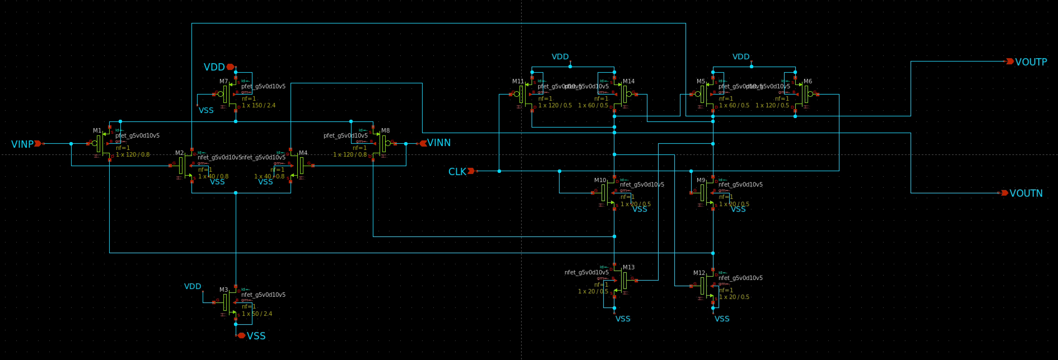
シミュレーション回路例
ファイル名：comp.sch&SR.sch
ラッチ部
LongL
入力段
PMOS Pair
入力段
P Pair
入力段
NMOS Pair
入力段
N Pair
LongL

Slide 73
入力段： Rail-to-Rail入力差動対
入力共通モード電圧 | 主に動作する入力対
低い領域 | PMOS入力差動対
中間領域 | NMOS + PMOS入力差動対
高い領域 | NMOS入力差動対
SAR ADCでは、CDAC出力が広い電圧範囲を動く場合がある。
そのため、NMOS入力差動対だけ、またはPMOS入力差動対だけでは、入力範囲が不足することがある。
そこで、NMOS入力差動対とPMOS入力差動対を組み合わせたRail-to-Rail入力差動対を用いる。

Slide 74
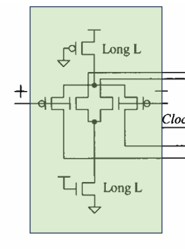

入力段：LongL
FETの出力インピーダンスは$r_{o}∝L$であり、Lが長いほど飽和領域での特性がフラットになる。よって、
メリット
しきい値ばらつきを抑えやすい
入力換算オフセットを低減しやすい
チャネル長変調が小さくなる
アナログ特性が安定しやすい
レイアウトばらつきの影響を抑えやすい
デメリット
ゲート容量が増え、速度は低下しやすい
したがって、入力段ではオフセットと速度のバランスを見ながらLを決める

Slide 75

入力段：PairのLの設計
基本的には速度を重視する場合は短めのLを用いる
入力差動対としてoffsetやmatchingを改善したい場合は、少し長めのLを使う
Pairを大きくしすぎたり、Lを長くしすぎたりすると、寄生容量が増加して速度が低下する点に注意する
経験則的には下記のあたりから設計を始めるとよい
$L=L_{min}∼2L_{min}$
本設計ではoffsetやmatchingを考慮し$L＝$0.8とする
設計幅が無いため決め打ちで問題無い
LongLより短い必要があるため

Slide 76

入力段： LongLのLの設計
LongLのLの値は、シミュレーション的に決定する
そこで、経験則的には下記のあたりから設計を始めるとよい
$LongL=3∼5×L$
本設計では3倍の2.4uとする
ゲート容量低減のため最小とする
計算から求める手法もあるが、選択幅が小さいため
シミュレーションによる調整が楽である

Slide 77


入力段：最小の$L_{min}$の決定
入力段はアナログ的な動作をする
短チャネル効果やチャネル長変調を考慮
5.0V素子の最小Lは0.5uであり、本スペックではこのサイズで問題ない
設計方法はOPAMPハンズオン資料を参照
1.8V～5.0Vまでの入力を考慮
1.8Vの場合、5.0V時に比べLSBが1/3まで小さくなる
誤差を減らすために、ペルグロムの法則（後述）よりWxLの面積を増やす必要がある
FETの性能はW/Lで決めるため、Lを大きくするとWも大きくなる点に注意
以上から最小の$L_{min}$は、5.0V素子の最小単位の0.5uとする

Slide 78
入力段：LongLのWの設計
W は必要な動作電流を流せるサイズに設定する
電流が小さすぎる場合
入力差動対やラッチ部に十分な電流が供給されず、再生動作が遅くなる
電流が大きすぎる場合
消費電力が増加する
ラッチ動作が強くなりすぎることで、入力側へ戻る kickback noise が大きくなる
したがって、Wは 速度を満たす最小限の電流 になるように調整する

Slide 79
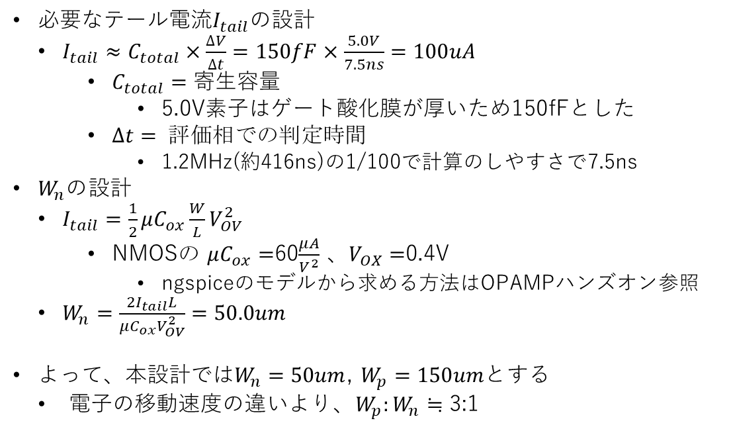
入力段：LongLのWの設計
必要なテール電流$I_{tail}$の設計
$I_{tail}≈C_{total}×\frac{∆V}{∆t}=150fF×\frac{5.0V}{7.5ns}=100uA$
$C_{total}=寄生容量$
5.0V素子はゲート酸化膜が厚いため150fFとした
$∆t= 評価相での判定時間$
1.2MHz(約416ns)の1/100で計算のしやすさで7.5ns
$W_{n}の$設計
$I_{tail}=\frac{1}{2}μC_{ox}\frac{W}{L}V_{OV}^{2}$
NMOSの $μC_{ox}=$60$\frac{μA}{V^{2}}$ 、$V_{OX}=$0.4V
ngspiceのモデルから求める方法はOPAMPハンズオン参照
$W_{n}=\frac{2I_{tail}L}{μC_{ox}V_{OV}^{2}}=50.0um$
よって、本設計では$W_{n}=50um$, $W_{p}=\text{150}umと$する
$電子の移動速度の違いより、W_{p}:W_{n}≒$ 3:1

Slide 80

入力段：PairのWの設計 周波数から求める
起動までの時間（遅延時間≒1/周波数）$t_{delay}∝\frac{C_{load}}{g_{m}}$
$C_{load}=内部寄生容量, g_{m}=\sqrt{2μC_{ox}\frac{W}{L}I_{D}}$, $I_{D}=\frac{I_{tail}}{2}$
近似式 $g_{m}≈\frac{C_{load}}{t_{delay}} ≈\frac{200fF}{4ns}=50uS$
1.2MHz（周期833ns）の評価相416nsの1/100を目標値とした
$W=\frac{Lg_{m}^{2}}{μC_{ox}I_{tail}}$
$W_{n}=\frac{Lg_{m}^{2}}{μC_{ox}I_{tail}}=\frac{0.8×{50u}^{2}}{60u×100u}=0.33um$
以上から、最小単位より小さいのでこのクロックにおいては考慮の必要はない

Slide 81

入力段：PairのWの設計 精度から求める
ペルグロムの法則 $W=\frac{A_{V_{th}}^{2}}{Lσ_{off}^{2}}$
$A_{V_{th}}=$プロセス固有のミスマッチ係数（PDK記載）
5.0V NMOSの$A_{V_{th}}=15mV∙um$ （1.8Vは$4.5mV∙um$のため5.0Vを採用）
$σ_{off}=許容$出来るオフセット電圧の標準偏差
1LSB(1.8V)=$\frac{1.8V}{2^{6}}=28.1mV, 3σ_{off}=\frac{1}{2}LSB=14.05mV, σ_{off}=4.68mV$
$W_{n}=\frac{{0.015}^{2}}{0.8×{0.00468}^{2}}≈12.84um$
LongL LのW＞ PairのW とする必要がある
$電子の移動速度の違いより、W_{p}:W_{n}≒$ 3:1
以上から、 $3倍の余裕を見て W_{n}=40um,W_{p}=120um$ とする

Slide 82
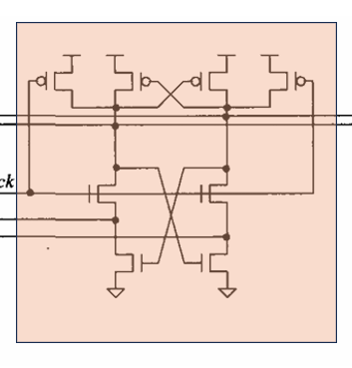
ラッチ部：Lの設計
ラッチ部の基本構造は「クロス結合インバータ」であり、ロジック回路的な動作をする
そのため、Lは最小値とする
L=0.5um

Slide 83
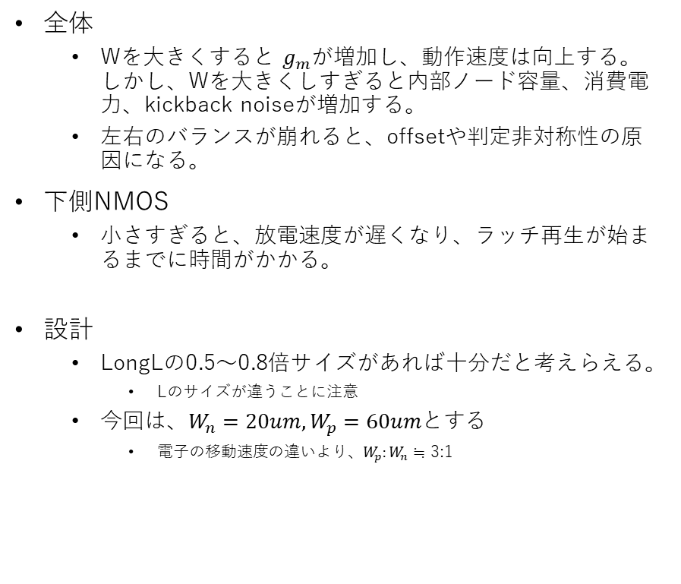
ラッチ部： クロス結合部のWの設計
クロス結合インバータ部
全体
Wを大きくすると $g_{m}$が増加し、動作速度は向上する。しかし、Wを大きくしすぎると内部ノード容量、消費電力、kickback noiseが増加する。
左右のバランスが崩れると、offsetや判定非対称性の原因になる。
下側NMOS
小さすぎると、放電速度が遅くなり、ラッチ再生が始まるまでに時間がかかる。
設計
LongLの0.5～0.8倍サイズがあれば十分だと考えらえる。
Lのサイズが違うことに注意
今回は、$W_{n}=20um,W_{p}=60umとする$
$電子の移動速度の違いより、W_{p}:W_{n}≒$ 3:1

Slide 84
ラッチ部： プリチャージ部の設計
CLKにつながる
2つのPMOSが
プリチャージ部
CLKにつながる
2つのPMOSが
プリチャージ部
クロックドコンパレータのプリチャージと同じ
プリチャージが不十分だと、前回の比較結果が内部ノードに残り、次の判定に影響する。その結果、オフセット増加、判定誤り、メタスタビリティ、左右非対称動作の原因となる
プリチャージPMOSを大きくしすぎると、内部ノード容量が増加し、評価時の放電速度が低下する。また、クロックに同期した電荷注入やkickback noiseが増える可能性がある
したがって、プリチャージPMOSは、評価開始前に内部ノードを十分にVDDへ戻せる範囲で、必要最小限のサイズにする

Slide 85

ラッチ部： プリチャージ部のWの設計
CLKにつながる
2つのPMOSが
プリチャージ部
CLKにつながる
2つのPMOSが
プリチャージ部
全体をチャージできる最小サイズのWでよいため、倍のサイズの $W_{p}=120um$とした。
正確に求めるならすべての消費電流を計算して求めるべきであるが、さほどのズレは無いと考えてこの値とする

Slide 86
Rail-to-Rail OPAMP

Slide 87
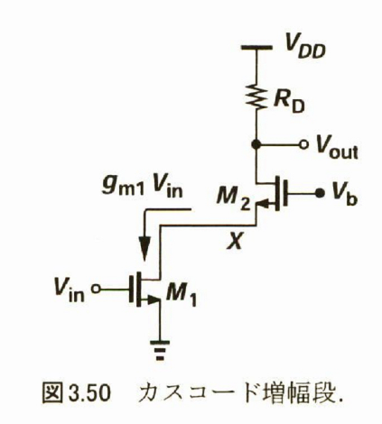
カスコード接続
構成
2つのトランジスタを直列に接続し、単一のトランジスタでは実現が難しい優れた性能を得るための回路
原理
M2がM1に対して「電圧スタビライザ」および「電流ブースター」として機能
M1 (下段、コモンソース)
役割: 入力電圧(Vin)を電流変化に変換する。基本的な増幅動作の起点。
M2 (上段、コモンゲート)
ゲート: 固定バイアス電圧(Vb) - M2の動作点を決める
役割: M1のドレイン電圧を安定させる
出典：アナログCMOS集積回路の設計・基礎編

Slide 88
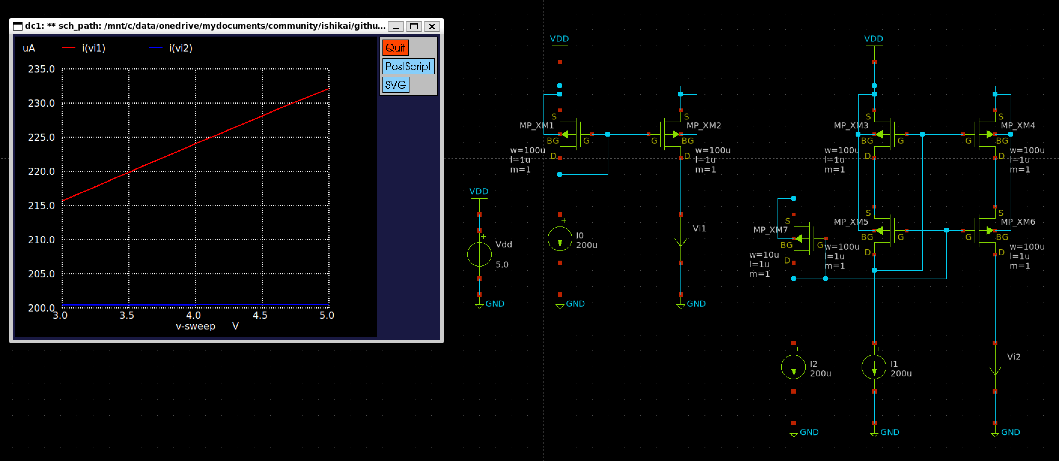
利点：短チャネル効果の改善
原理
下段トランジスタのドレイン電圧がほぼ一定に保たれることを利用
cascode.sch

Slide 89

応用：Rail-to-Rail
構成
コンプリメンタリ差動対
フォールデッドカスコード
プッシュプル構成
内容
VDD-VSSまでフルレンジで出力させる
構造
差動対をpMOS,nMOS構造にする
カレントミラーをカスコード接続する
出典：https://toshiba.semicon-storage.com/jp/semiconductor/knowledge/faq/linear_opamp/what-does-rail-to-rail-mean.html

Slide 90
Rail-to-Rail OPAMP型コンパレータ

Slide 91

Rail-to-Rail OPAMP型コンパレータ
参考

Slide 92
基板バイアス効果 (body effect)
ボディにかかるバイアス電圧によってトランジスタの動作が変化する
スレッショルド電圧（Vth）が変化
ゲート電圧を固定して比較した時、ドレイン・ソース間電流(Ids)が変化

Slide 93
P+ 層
リン-ケイ酸ガラス; レイヤ間を埋める絶縁物質
ポリ(多結晶)シリコン
酸化膜絶縁層
シャロートレンチアイソレーション
N-well
STIはリーク電流を回避するための構造
・耐圧向上
・(PNPNで発生する)ラッチアップ回避
Deep N-well
p-サブストレート, 基板
プレーナ型pMOSトランジスタ（トリプルウェル）

Slide 94
N+ 層
リン-ケイ酸ガラス; レイヤ間を埋める絶縁物質
ポリ(多結晶)シリコン
酸化膜絶縁層
シャロートレンチアイソレーション
P-well
STIはリーク電流を回避するための構造
・耐圧向上
・(PNPNで発生する)ラッチアップ回避
Deep N-well
p-サブストレート, 基板
プレーナ型nMOSトランジスタ（トリプルウェル）

Slide 95
シミュレーション編

Slide 96
コーナーモデルシミュレーションについて
ssモデル – 応答性が最悪(slow-slow)の時のモデル
ttモデル – 応答性がtypical-typicalなモデル
https://github.com/3zki/lsi1_analog1/
sf
ss
スレッショルド電圧が高いと応答性は遅い (slow)
tt
PMOSのVth
ff
fs
スレッショルド電圧が低いと応答性は速い (fast)
NMOSのVth

Slide 97

モデル変更
ここの”tt”を”ss”や”ff”にする

Slide 98

最低限必要なシミュレーション
温度=temp
27度
コーナーモデル
ff, tt, ss

Slide 99
モンテカルロシミュレーション

Slide 100
モンテカルロシミュレーション
シミュレーションを実行する際、どのコーナのモデルを使用するか指定する必要アリ
モンテカルロシミュレーションではランダムなコーナでシミュレーションを複数回行う
シミュレーションモデルは “mm” を利用する
https://github.com/3zki/lsi1_analog1/
sf
ss
スレッショルド電圧が高いと応答性は遅い (slow)
tt
PMOSのVth
ff
fs
スレッショルド電圧が低いと応答性は速い (fast)
NMOSのVth

Slide 101

Xschem 構成例 10回 (L=0.15μm)

Slide 102

モデル変更
ここの”tt”を”tt_mm”や”ff_mm”にする

Slide 103

シミュレーション結果 (mm)

Slide 104
SAR-ADCのシミュレーション

Slide 105
最低限必要なシミュレーション
コンパレータ
全ビットに対応する電圧でのオフセットとノイズ
スルーレート
トランスミッションゲート
スルーレート
CDAC
雑音
電力効率は考慮しない
許容誤差

Slide 106

オフセットとノイズ
各ビットに対応する電圧に対して何VのズレでOnになるかチェックする
3.3V/6bit = 0.0515625Vごと
後述のAIの章を参照
目標： N = 6bit で ENOB = 5.5を目指す場合、
α ≒ 0.25となり、Vq = 0.0515625Vなので、Voff≒0.0129V
対策：W/Lサイズを大きくする
PEX後もやること

Slide 107
スルーレート（OPAMPより）
出力電圧が単位時間あたりに変化できる最大速度
テール電流の大きさに影響される
オーディオ用であるのであれば、可聴周波数の20kHzでナイキスト周波数を考えて2倍の40kHzあれば最低限の要求は満たせるので、それほど気にしなくとも良い
性能劣化を考慮しても、100kHzを超えていれば十分である

Slide 108

スルーレートの例
ファイル名：cap_array.sch
mim=MIMキャパ、var=バラクタ
ダメな例
目標値：目標とするクロック
PEX後はかなり遅くなるので20～30%は余裕が欲しい
対策：W/Lのサイズを大きくする
PEX後もやること

Slide 109


CDACの雑音
計算で必要容量が求められる
6bitなので、100fFが安全圏となる
対策：容量を大きくする

Slide 110


CDACの許容誤差
計算で許容誤差が求められる
6bitで100fFの場合
1σ：2.08%=2.08fF
3σ：6.24%=6.24fF

Slide 111

CDACの許容誤差
シミュレーションする場合は、PEXしないとほぼ意味は無い
そのため、実施する場合はすべてのレイアウト後となる
対策：レイアウトに対称性を持たせる

Slide 112
3.3Vや5.0Vで使いたい場合

Slide 113








FETの種類： 1.8V低圧FETと5.0V耐圧FET
Sky130nmは耐圧によってFETの種類が違う
下記は1.8Vと5.0VのFETの回路シンボルとPCell

Slide 114

混載回路での注意点
デジタル（ロジック）回路部分が1.8Vロジックである
3.3Vや5.0Vを利用するにはレベルシフタ回路が必要となる
回路例
差動型レベルシフタ（Cross-coupled Level Shifter）
可変電圧にする場合、バランスをミスると動かない可能性あり

Slide 115

安全策：インバータ回路レベルシフタ
ファイル名：LV_SHIF_A2D.sch&LV_SHIF_D2A.sch
TinyTapeoutは3.3V電源(＝中間電圧)ピンがある
1.8V = VDPWRピン、3.3V = VAPWRピンから供給する
Padが使える
アナログ電源(1.8-5.0V)はピンから入力する

Slide 116
全統合シミュレーション

Slide 117
シミュレーションで確認すること
6bit(64)分の電圧をvinに入力して、正しいbitのDIGITAL_OUT[0-5]が出力されること
0V~5V(リファレンス電圧)まで6bit(64)分、0VにLSB電圧を足した値をvinとして入力して、それぞれの結果を出力するシミュレーションをすればよい

Slide 118

シミュレーション全体例
ファイル名：tran_sar_adc.sch&tran_sar_adc_pex.sch

Slide 119

全部の回路を統合
問題点
SAR-LOGICの回路図が存在しない
spiceファイルを直接読み込むことで対応する

Slide 120


Spiceファイルから 読みだす方法1/2
Schファイル（上側の図）
ピン情報のみ
Symファイル（下側の図）
schのピン情報からシンボルを作る

Slide 121

Spiceファイルから 読みだす方法2/2
Symファイルの設定
右上の図を参照
formatの内容
Spiceファイルの「.subket SAR_LOGIC」の後のピンと同じ並びで記述する
format="@name @@CLK @@COMP_CLK @@COMP_OUT @@DIGITAL_OUT[0] @@DIGITAL_OUT[1] @@DIGITAL_OUT[2] @@DIGITAL_OUT[3] @@DIGITAL_OUT[4] @@DIGITAL_OUT[5] @@EOC @@SC @@SDAC[0] @@SDAC[1] @@SDAC[2] @@SDAC[3] @@SDAC[4] @@SDAC[5] @@SDAC[6] @@VGND @@VPWR @@XRST @prefix“
.subckt SAR_LOGIC CLK COMP_CLK COMP_OUT DIGITAL_OUT[0] DIGITAL_OUT[1] DIGITAL_OUT[2] DIGITAL_OUT[3] DIGITAL_OUT[4] DIGITAL_OUT[5] EOC SC SDAC[0] SDAC[1] SDAC[2] SDAC[3] SDAC[4] SDAC[5] SDAC[6] VGND VPWR XRST

Slide 122

spiceファイルの読み込み設定
Spiceコマンド内
.include [spiceファイルへの絶対path]

Slide 123
シミュレーション コマンド1/2
.include ~/sar-adc/SAR_LOGIC.spice
.temp 27
.option savecurrent
.control
save all
alter VREF 5.0
let start_vin = 0.078125 / 2
let stop_vin = 5.0
let delta_vin = 0.078125
let vin_act = start_vin
alter Vin vin_act
while vin_act le stop_vin
tran 100n 1u
write tran_sar_adc.raw
meas tran vin FIND v(VIN) WHEN v(EOC)=0.9 FALL=LAST
meas tran vout5 FIND v(DIGITAL_OUT[5]) WHEN v(EOC)=0.9 FALL=LAST
meas tran vout4 FIND v(DIGITAL_OUT[4]) WHEN v(EOC)=0.9 FALL=LAST
meas tran vout3 FIND v(DIGITAL_OUT[3]) WHEN v(EOC)=0.9 FALL=LAST
meas tran vout2 FIND v(DIGITAL_OUT[2]) WHEN v(EOC)=0.9 FALL=LAST
meas tran vout1 FIND v(DIGITAL_OUT[1]) WHEN v(EOC)=0.9 FALL=LAST
meas tran vout0 FIND v(DIGITAL_OUT[0]) WHEN v(EOC)=0.9 FALL=LAST
print vin >> tran_sar_adc_out_typ.txt
print vout5 >> tran_sar_adc_out_typ.txt
print vout4 >> tran_sar_adc_out_typ.txt
print vout3 >> tran_sar_adc_out_typ.txt
print vout2 >> tran_sar_adc_out_typ.txt
print vout1 >> tran_sar_adc_out_typ.txt
print vout0 >> tran_sar_adc_out_typ.txt
let vin_act = vin_act + delta_vin
alter Vin vin_act
end
.endc
letコマンド
変数を定義する
マジックナンバー
5.0 = リファレンス電圧
0.078125 = LSB電圧
5.0V / 6bit(64)
1/2は閾値

Slide 124
シミュレーション コマンド2/2
.include ~/sar-adc/SAR_LOGIC.spice
.temp 27
.option savecurrent
.control
save all
alter VREF 5.0
let start_vin = 0.078125 / 2
let stop_vin = 5.0
let delta_vin = 0.078125
let vin_act = start_vin
alter Vin vin_act
while vin_act le stop_vin
tran 100n 1u
write tran_sar_adc.raw
meas tran vin FIND v(VIN) WHEN v(EOC)=0.9 FALL=LAST
meas tran vout5 FIND v(DIGITAL_OUT[5]) WHEN v(EOC)=0.9 FALL=LAST
meas tran vout4 FIND v(DIGITAL_OUT[4]) WHEN v(EOC)=0.9 FALL=LAST
meas tran vout3 FIND v(DIGITAL_OUT[3]) WHEN v(EOC)=0.9 FALL=LAST
meas tran vout2 FIND v(DIGITAL_OUT[2]) WHEN v(EOC)=0.9 FALL=LAST
meas tran vout1 FIND v(DIGITAL_OUT[1]) WHEN v(EOC)=0.9 FALL=LAST
meas tran vout0 FIND v(DIGITAL_OUT[0]) WHEN v(EOC)=0.9 FALL=LAST
print vin >> tran_sar_adc_out_typ.txt
print vout5 >> tran_sar_adc_out_typ.txt
print vout4 >> tran_sar_adc_out_typ.txt
print vout3 >> tran_sar_adc_out_typ.txt
print vout2 >> tran_sar_adc_out_typ.txt
print vout1 >> tran_sar_adc_out_typ.txt
print vout0 >> tran_sar_adc_out_typ.txt
let vin_act = vin_act + delta_vin
alter Vin vin_act
end
.endc
meas行
EOCに変化があったら、その時の各ポートの電圧を変数に保存する
print行
上記の電圧をファイルに保存する
while行
vin_actがstop_vinまで繰り返す
一回ごとにvin_actにLBS電圧を足す
vin_actをvinに設定する

Slide 125

結果の表示
結果表示スクリプト
tran_sar_adc_result_checker.py
シミュレーションにより作成された「tran_sar_adc_out_typ.txt」から「tran_sar_adc_vin_vout_result.png」のグラフを作成する
「tran_sar_adc_out_typ.txt」は「上書き」ではなく「追記」となる点に注意

Slide 126
並列実行スクリプト
このシミュレーションは、6bit(64)分実行されます。並列で実行したい場合はこちらをお使いください。
ファイル群
tran_sar_adc_1loop_sp.sch
ベースとなるシミュレーションファイルです。
ngspiceコマンドは変更しないでください
tran_sar_adc_1loop_sp_create_spice.py
上記で生成されたspiceを6bit分のspiceに変換します
tran_sar_adc_1loop_sp_sim.sh
上記のspiceファイルをCPUコアごとに並列実行します。
tran_sar_adc_ 1loop_sp_result_checker.py
上記のシミュレーションで作成された結果ファイルから結果画像を作成します。

Slide 127
AI

Slide 128
シミュレーション
ngspice用の0Vと3.3Vのパルス信号を1nsから10nsごとに100nsまで上げ下げする電源を作ってください。
Vpulse vdd 0 PULSE(0 3.3 1n 100p 100p 10n 20n)
Vpulse vdd 0 PULSE(V1 V2 TD TR TF PW PER)
パラメータの意味：V1=初期値(0V)、V2=パルス値(3.3V)、TD=遅延(1ns)、TR/TF=立上り/立下り時間(100ps)、PW=パルス幅(10ns)、PER=周期(20ns)
使い方
シミュレーション用のspiceコマンドを自動生成させて、xschemに張り付ける使い方

Slide 129

回路図
形はそれっぽい
問題点
微妙にあってない
使い方
だいたいの形を作らせる
Symを作らせる

Slide 130

レイアウト
形はほぼあっている
問題点
P-Cellではない
使い方
現状使えるイメージはない

